Slide 1


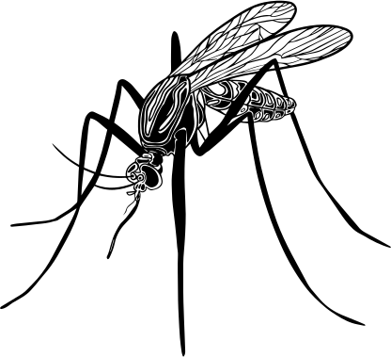


教學資源
全球抗疫
(中學適用)

Slide 2
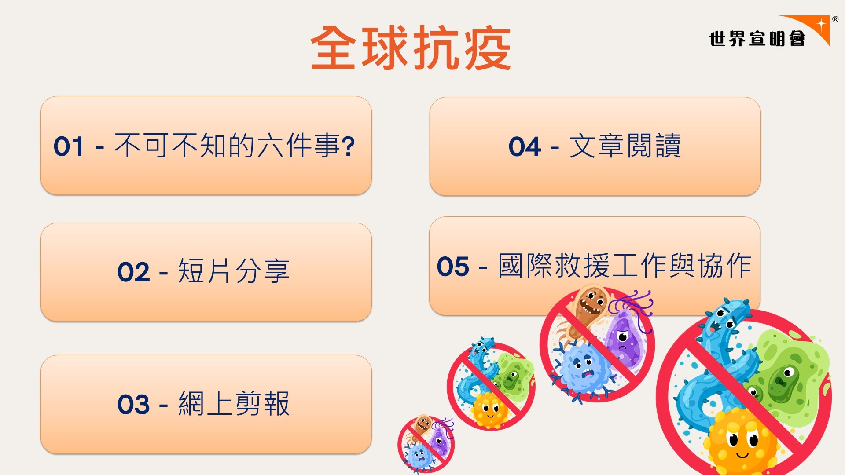
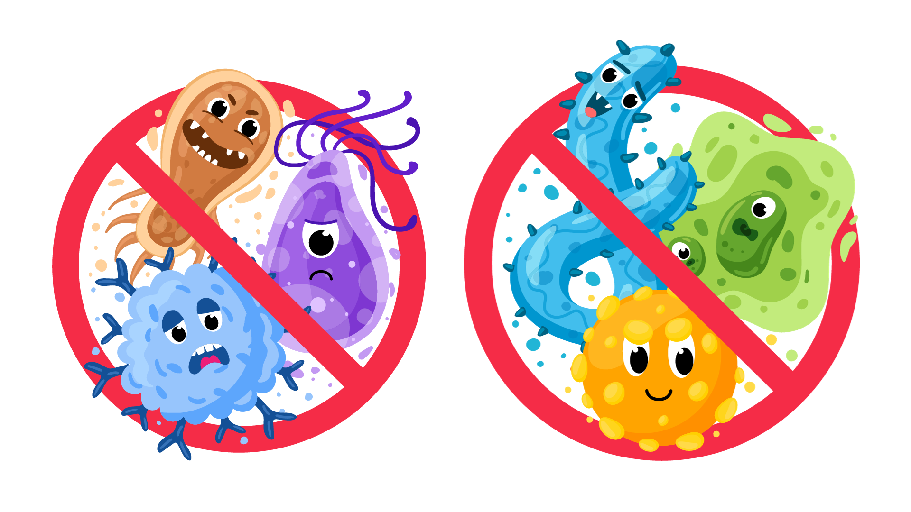
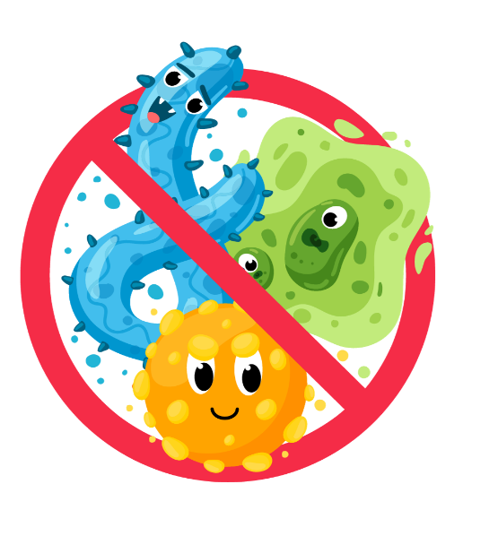

全球抗疫
01 - 不可不知的六件事?
04 - 文章閲讀
02 - 短片分享
05 - 國際救援工作與協作
03 - 網上剪報

Slide 3
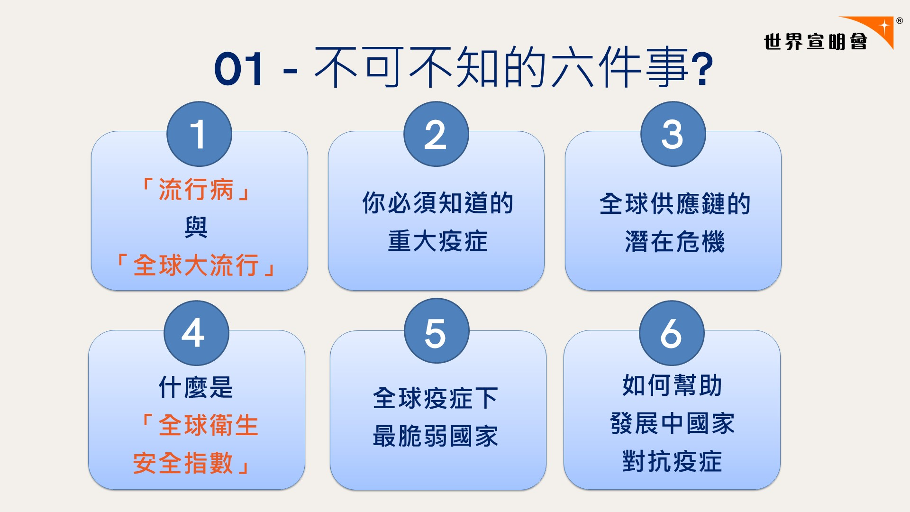
01 - 不可不知的六件事?
1
2
3
「流行病」
與
「全球大流行」
你必須知道的
重大疫症
全球供應鏈的
潛在危機
4
5
6
什麼是
「全球衛生
安全指數」
如何幫助
發展中國家
對抗疫症
全球疫症下
最脆弱國家

Slide 4
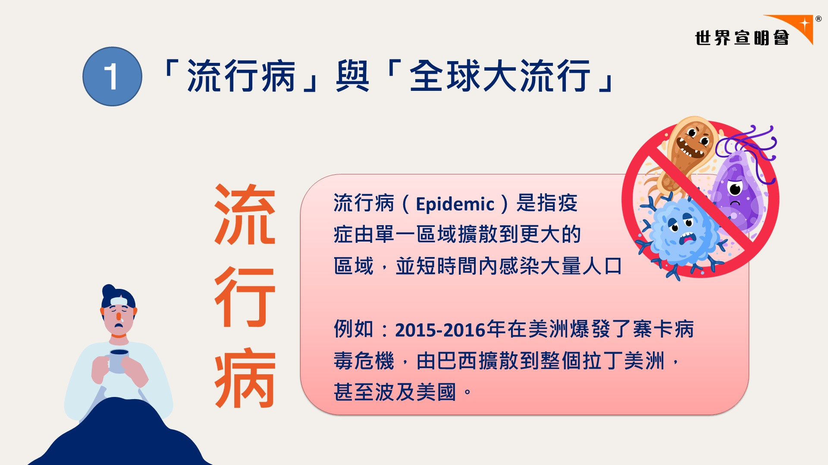

1
「流行病」與「全球大流行」
流行病
流行病（Epidemic）是指疫
症由單一區域擴散到更大的
區域，並短時間內感染大量人口
例如：2015-2016年在美洲爆發了寨卡病毒危機，由巴西擴散到整個拉丁美洲，甚至波及美國。

Slide 5
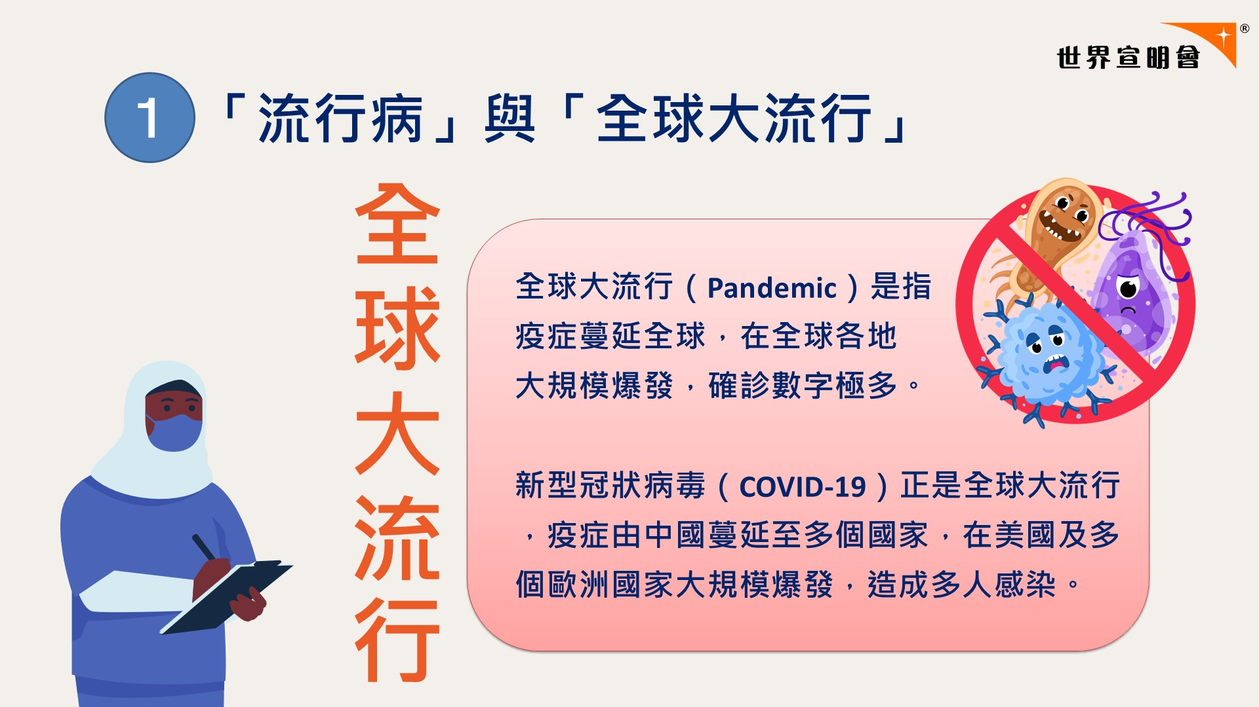

1
「流行病」與「全球大流行」
全球大流行
全球大流行（Pandemic）是指
疫症蔓延全球，在全球各地
大規模爆發，確診數字極多。
新型冠狀病毒（COVID-19）正是全球大流行，疫症由中國蔓延至多個國家，在美國及多個歐洲國家大規模爆發，造成多人感染。

Slide 6
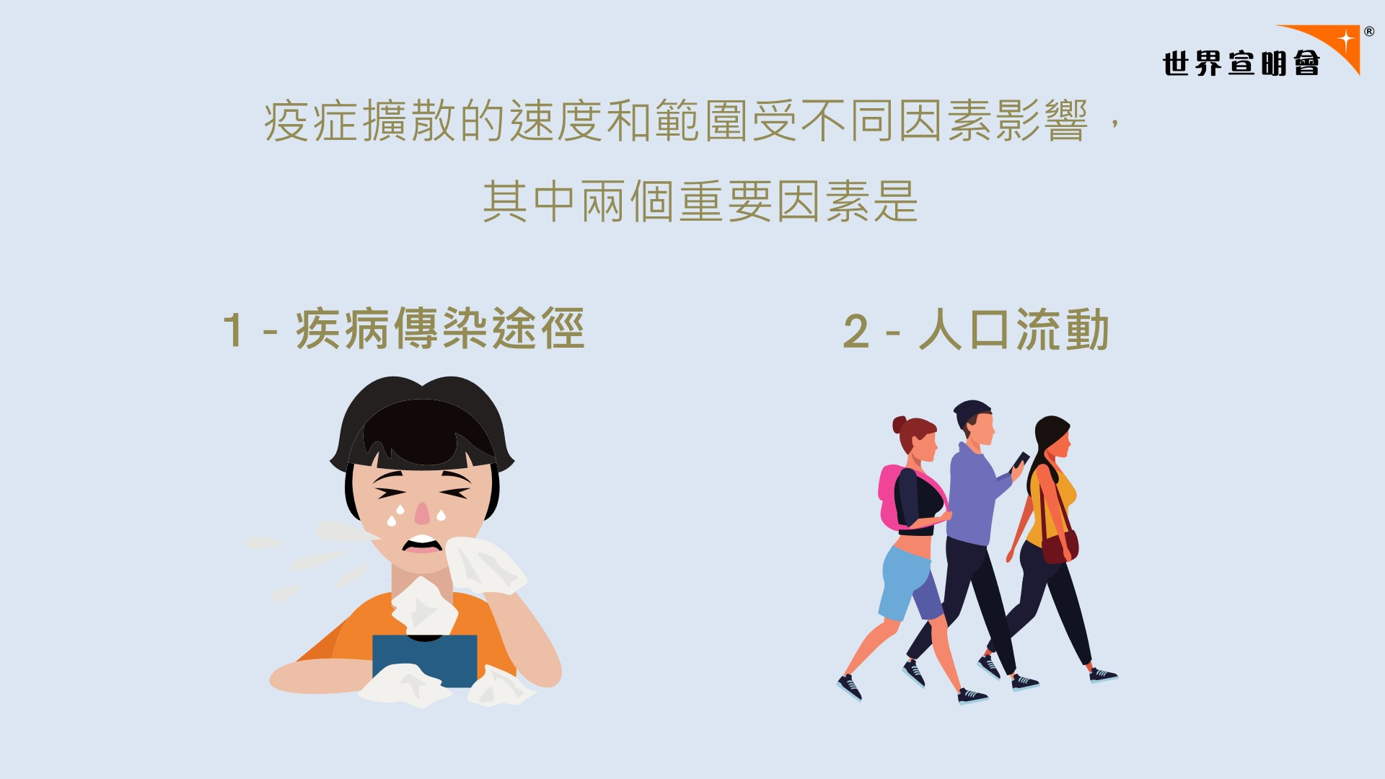
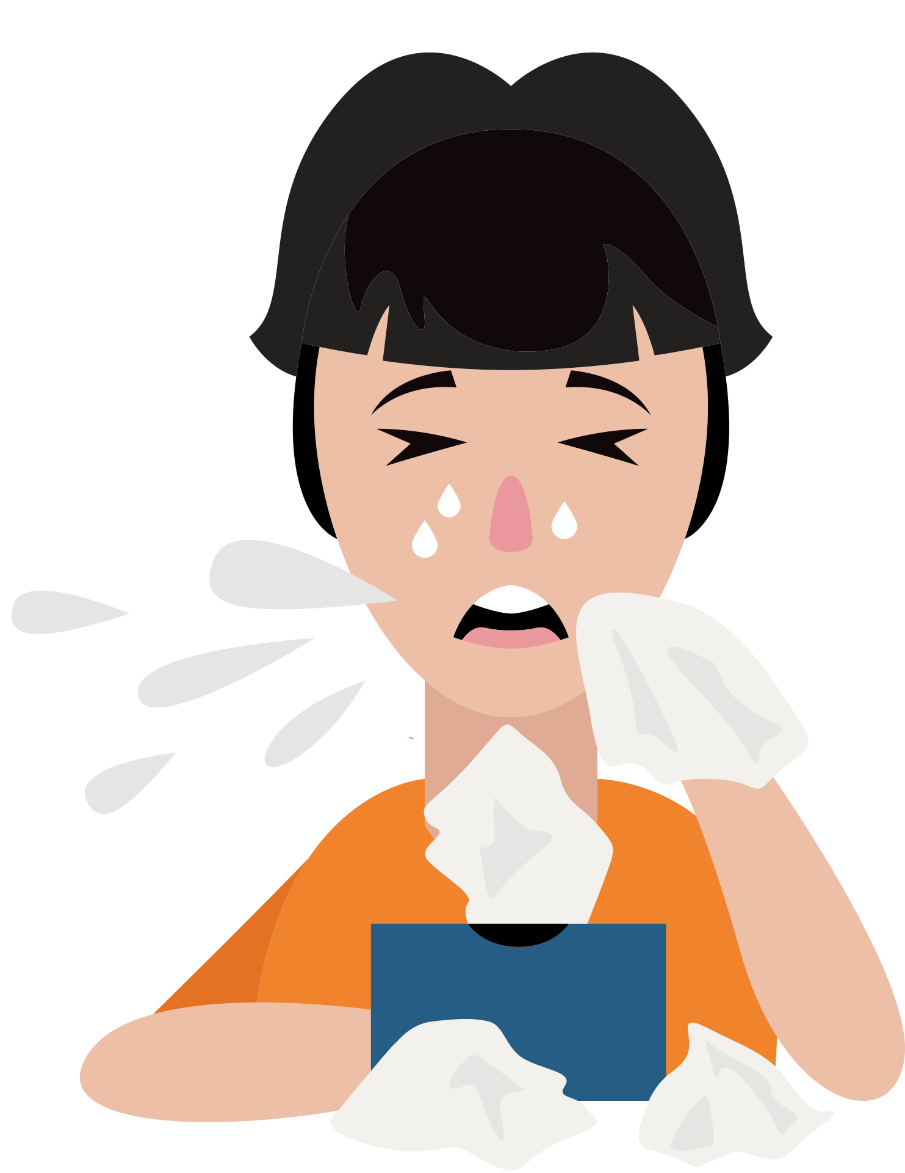

疫症擴散的速度和範圍受不同因素影響，
其中兩個重要因素是
1 - 疾病傳染途徑
2 - 人口流動

Slide 7
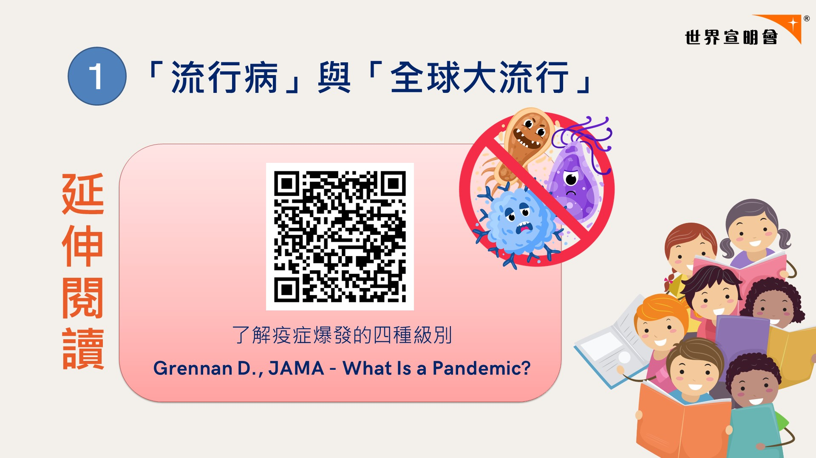


1
「流行病」與「全球大流行」
延伸閱讀
了解疫症爆發的四種級別
Grennan D., JAMA - What Is a Pandemic?
Notes:
了解疫症爆發的四種級別
Grennan D., JAMA - What Is a Pandemic?
https://jamanetwork.com/journals/jama/fullarticle/2726986

Slide 8
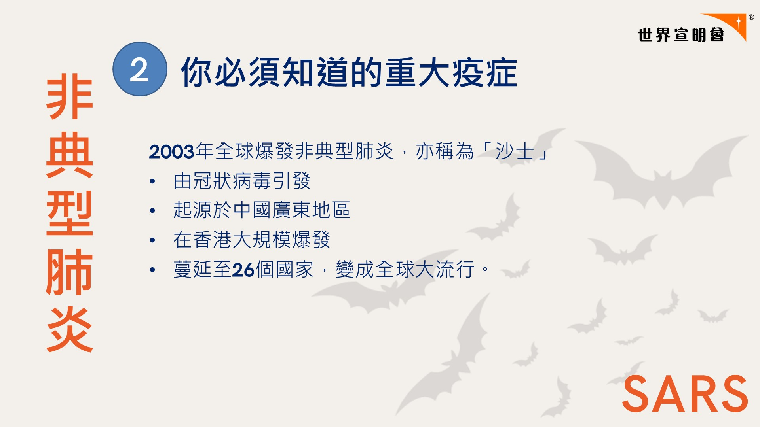
你必須知道的重大疫症
2
非典型肺炎
2003年全球爆發非典型肺炎，亦稱為「沙士」
由冠狀病毒引發
起源於中國廣東地區
在香港大規模爆發
蔓延至26個國家，變成全球大流行。
SARS

Slide 9
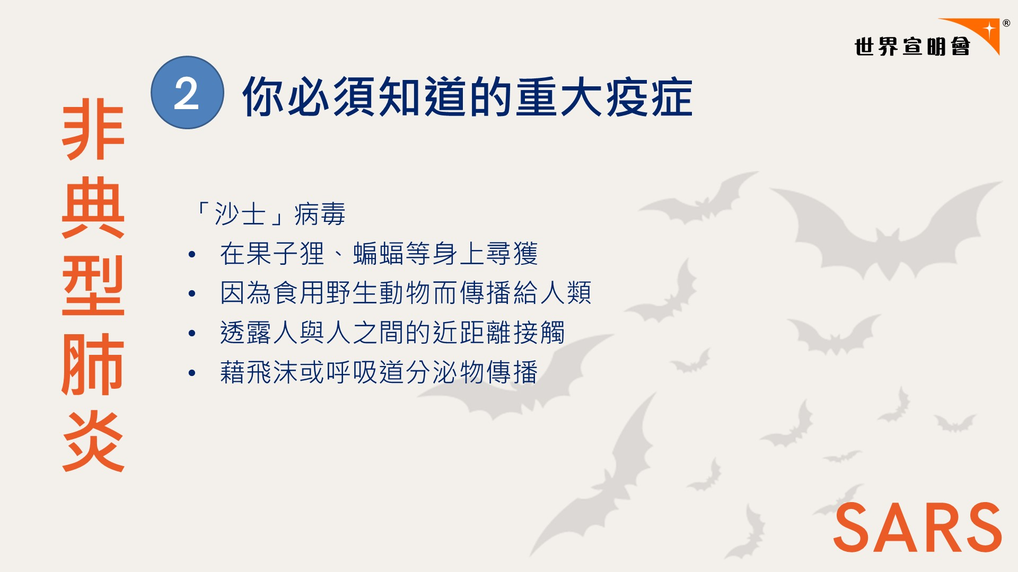
你必須知道的重大疫症
2
非典型肺炎
「沙士」病毒
在果子狸、蝙蝠等身上尋獲
因為食用野生動物而傳播給人類
透露人與人之間的近距離接觸
藉飛沫或呼吸道分泌物傳播
SARS

Slide 10

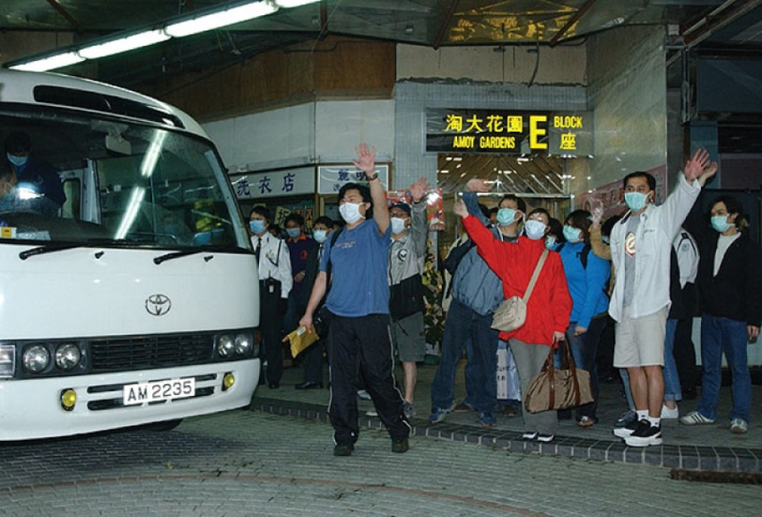
感染人數
死亡人數
非典型肺炎在香港
1755
299
醫護
感染人數
醫護
死亡人數
1755
299

Slide 11
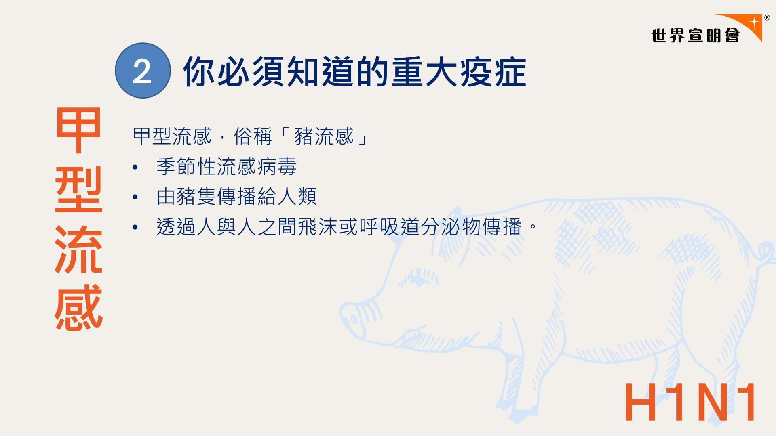

你必須知道的重大疫症
2
甲型流感
甲型流感，俗稱「豬流感」
季節性流感病毒
由豬隻傳播給人類
透過人與人之間飛沫或呼吸道分泌物傳播。
H1N1

Slide 12
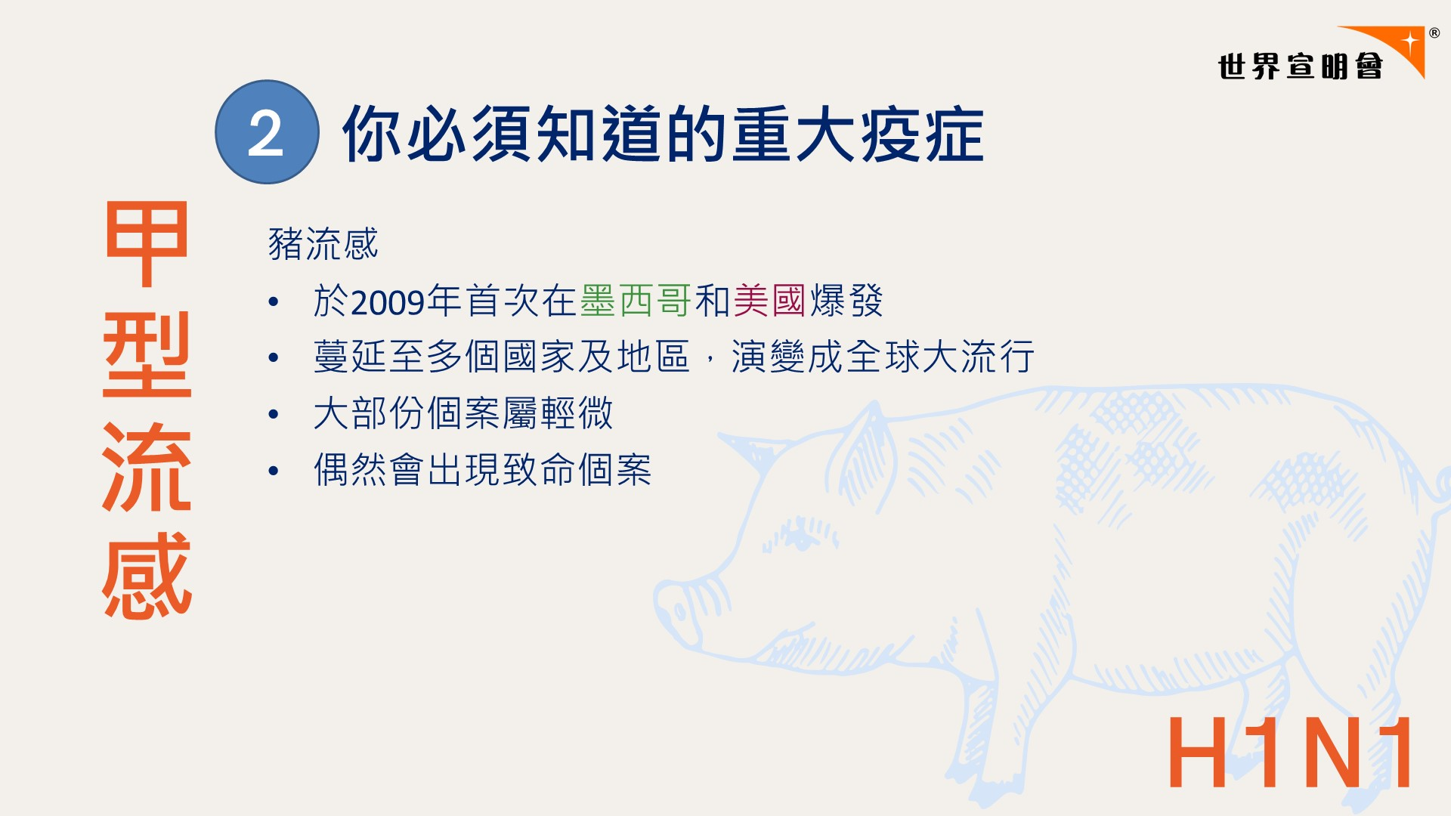
你必須知道的重大疫症
2
甲型流感
豬流感
於2009年首次在墨西哥和美國爆發
蔓延至多個國家及地區，演變成全球大流行
大部份個案屬輕微
偶然會出現致命個案
H1N1

Slide 13
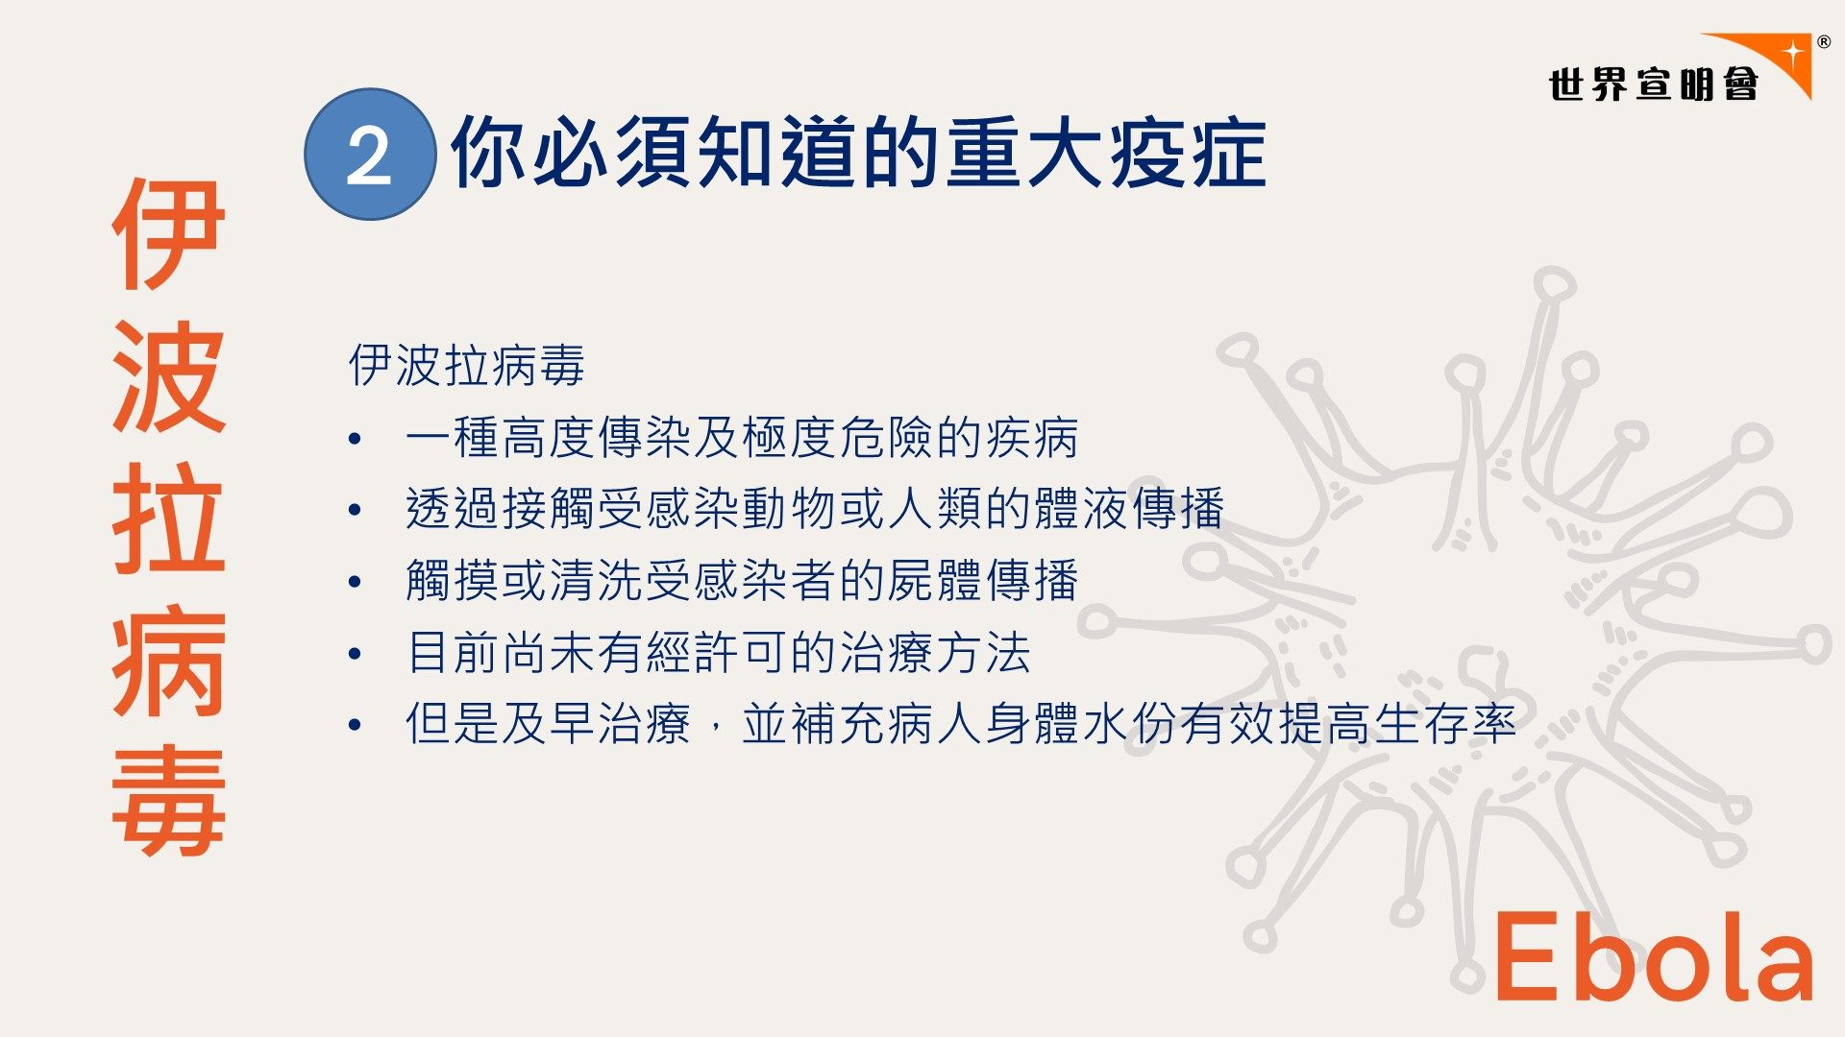
你必須知道的重大疫症
2
伊波拉病毒
伊波拉病毒
一種高度傳染及極度危險的疾病
透過接觸受感染動物或人類的體液傳播
觸摸或清洗受感染者的屍體傳播
目前尚未有經許可的治療方法
但是及早治療，並補充病人身體水份有效提高生存率
Ebola

Slide 14
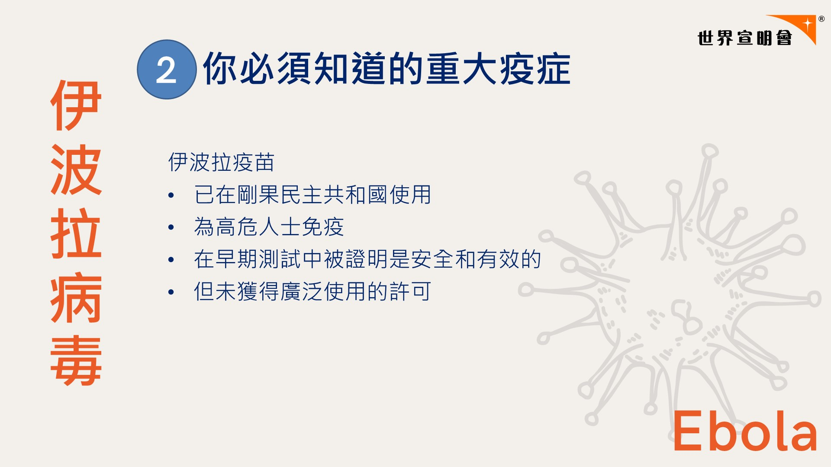
你必須知道的重大疫症
2
伊波拉病毒
伊波拉疫苗
已在剛果民主共和國使用
為高危人士免疫
在早期測試中被證明是安全和有效的
但未獲得廣泛使用的許可
Ebola

Slide 15
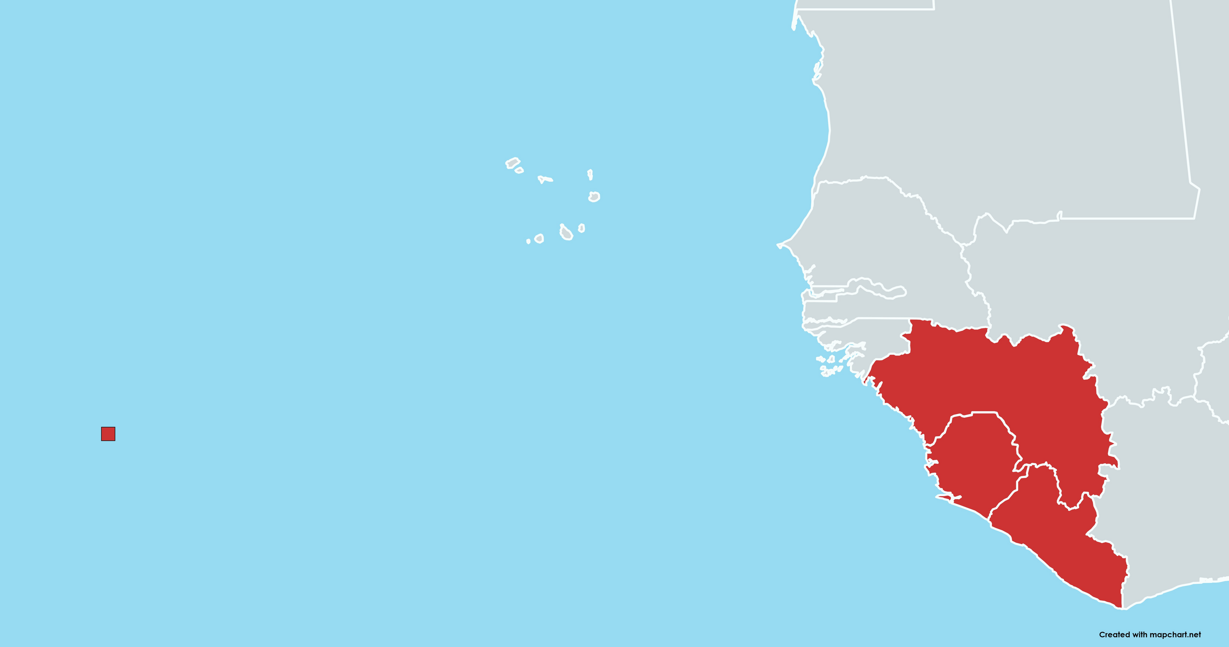
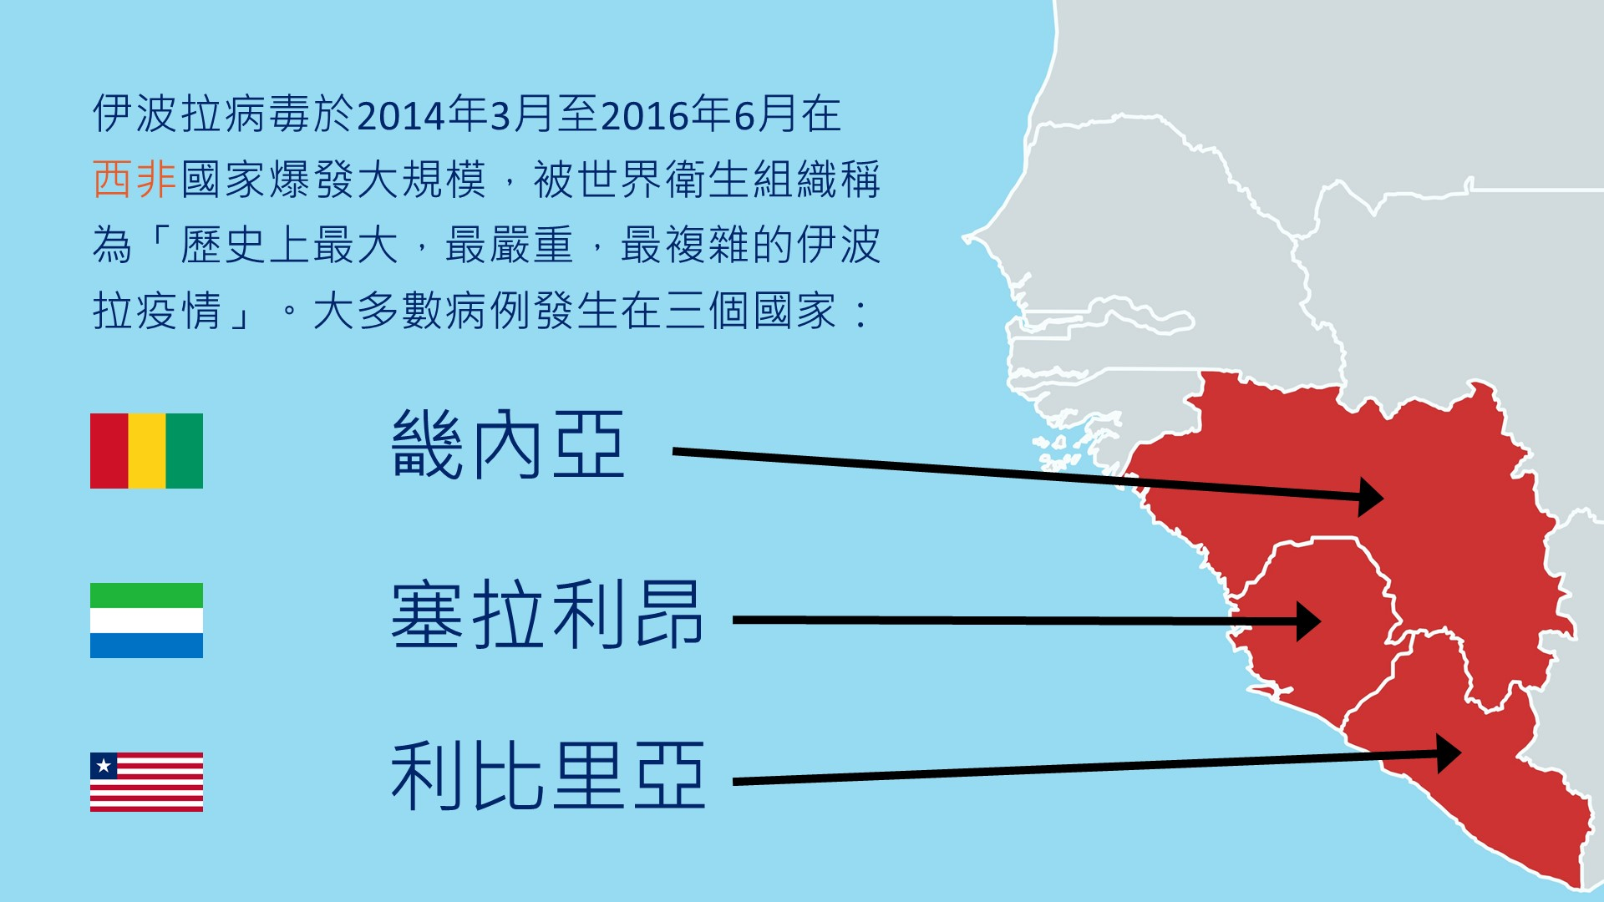



伊波拉病毒於2014年3月至2016年6月在西非國家爆發大規模，被世界衛生組織稱為「歷史上最大，最嚴重，最複雜的伊波拉疫情」。大多數病例發生在三個國家：
畿內亞
塞拉利昂
利比里亞

Slide 16
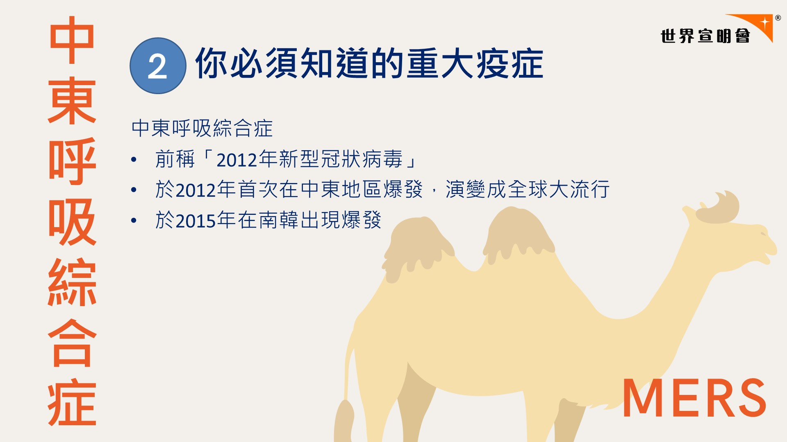

中東呼吸綜合症
你必須知道的重大疫症
2
中東呼吸綜合症
前稱「2012年新型冠狀病毒」
於2012年首次在中東地區爆發，演變成全球大流行
於2015年在南韓出現爆發
MERS

Slide 17
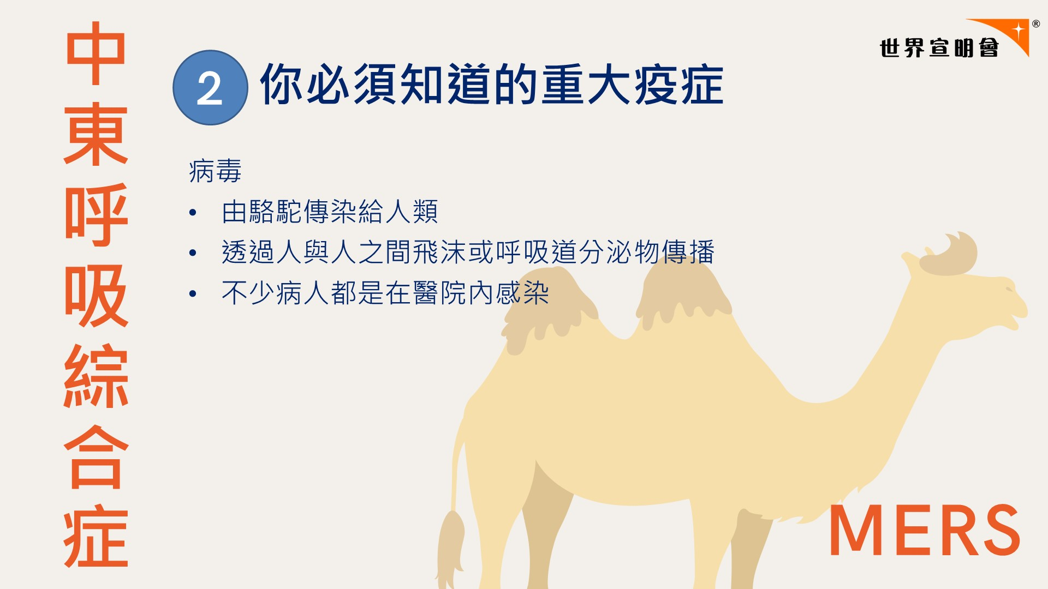
中東呼吸綜合症
你必須知道的重大疫症
2
病毒
由駱駝傳染給人類
透過人與人之間飛沫或呼吸道分泌物傳播
不少病人都是在醫院內感染
MERS

Slide 18
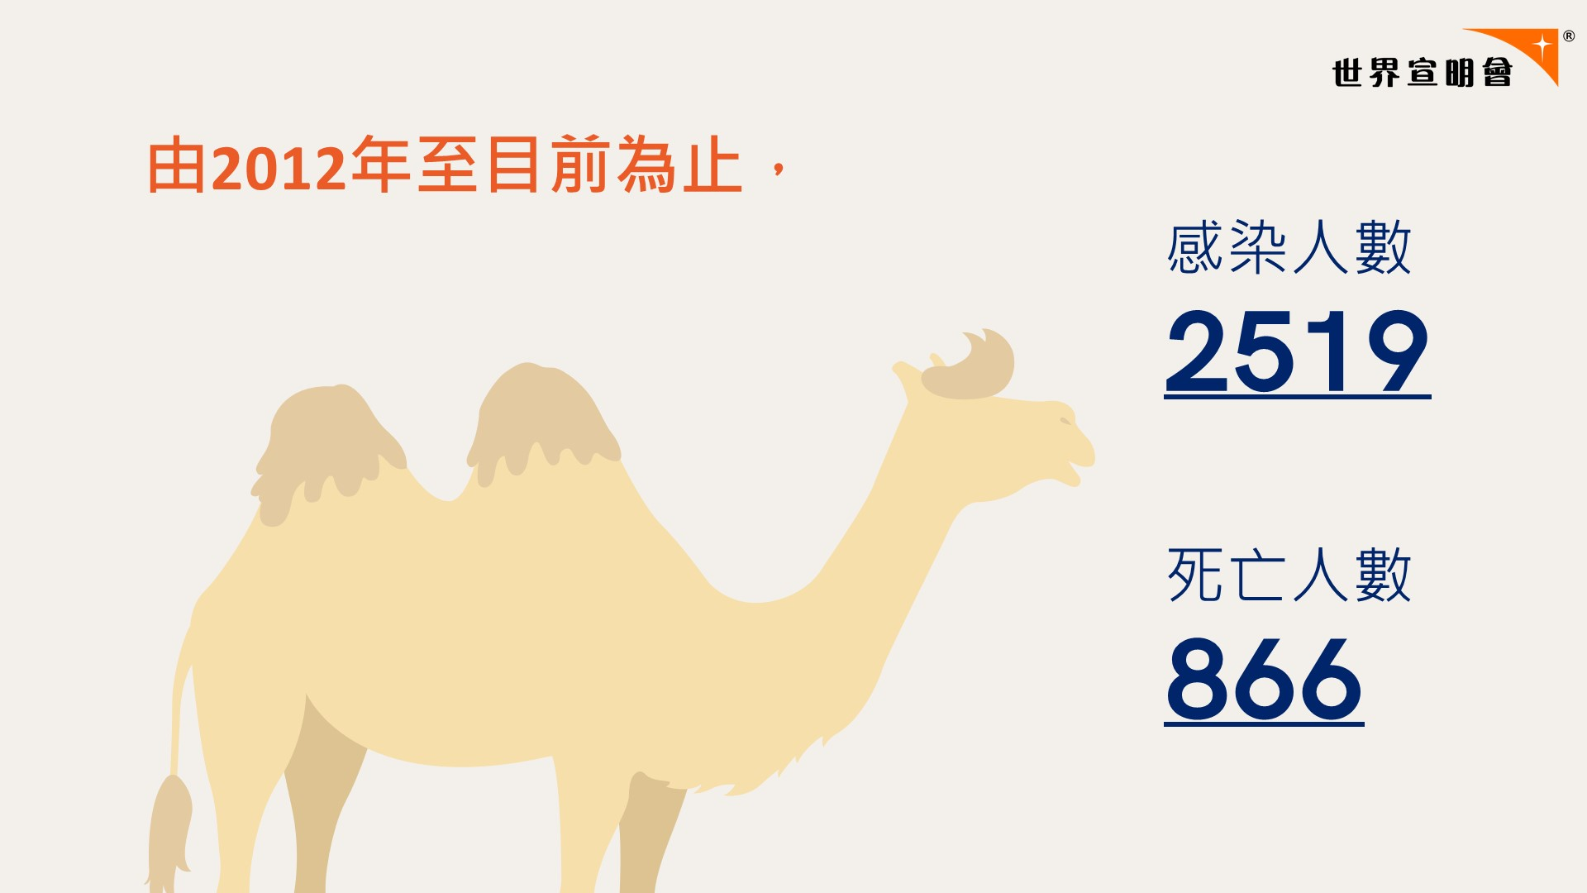
由2012年至目前為止，
感染人數
2519
死亡人數
866

Slide 19
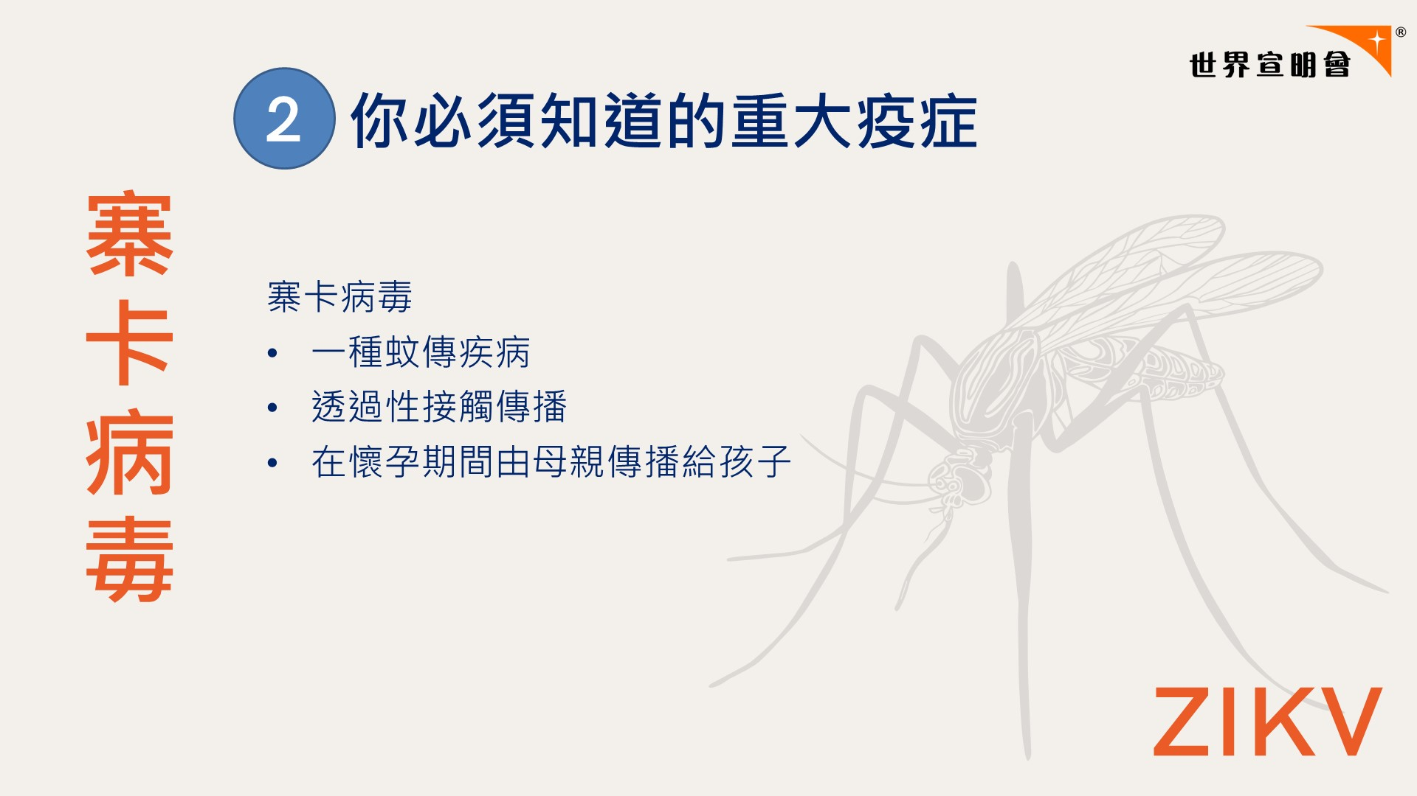
你必須知道的重大疫症
2
寨卡病毒
寨卡病毒
一種蚊傳疾病
透過性接觸傳播
在懷孕期間由母親傳播給孩子
ZIKV

Slide 20
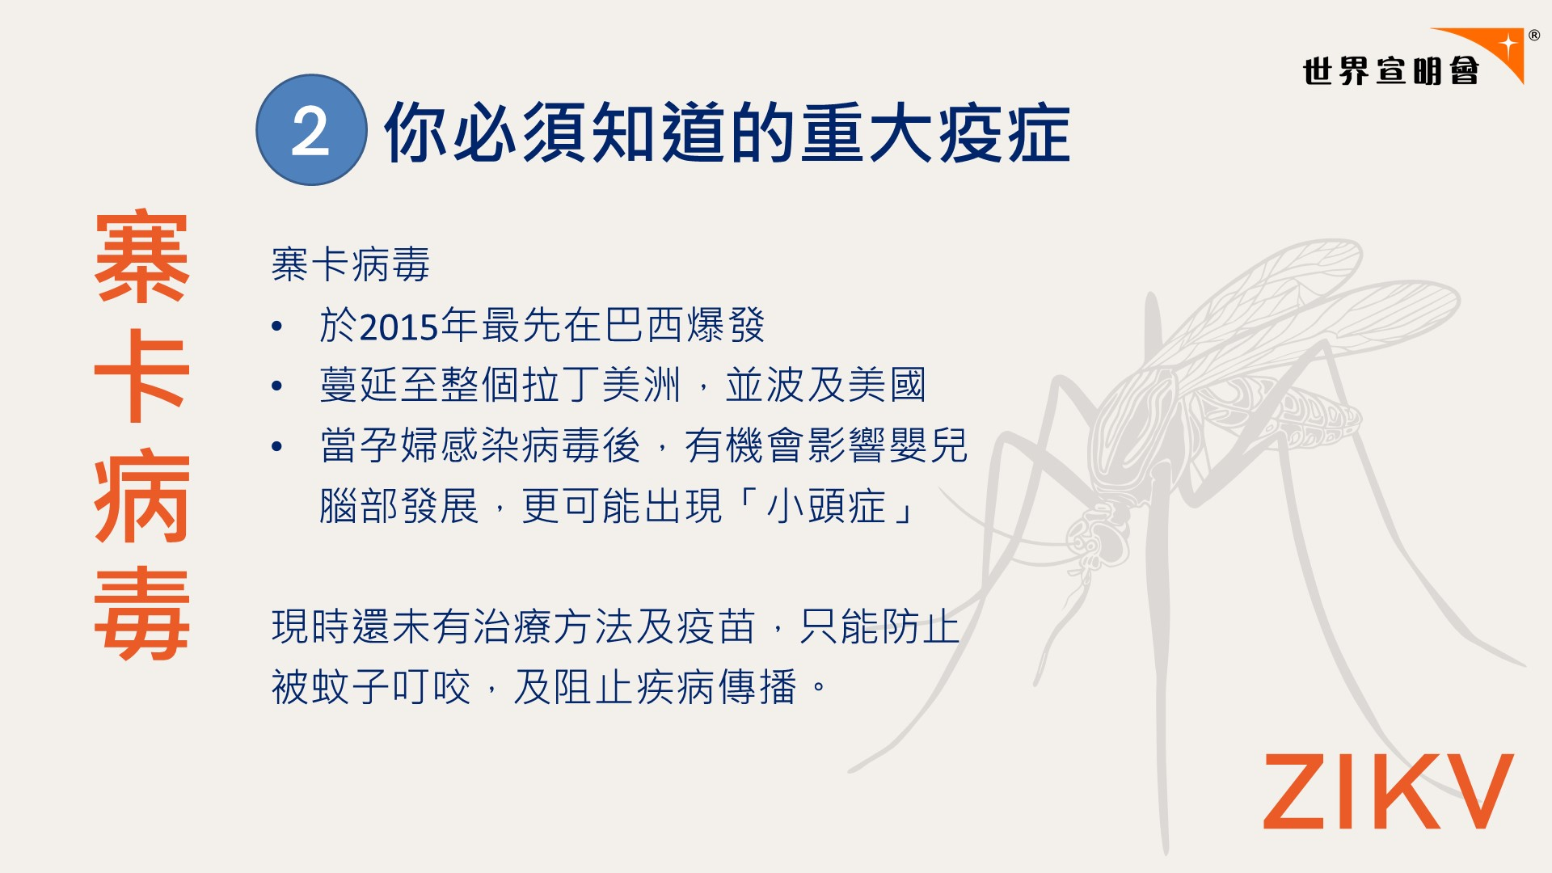
你必須知道的重大疫症
2
寨卡病毒
寨卡病毒
於2015年最先在巴西爆發
蔓延至整個拉丁美洲，並波及美國
當孕婦感染病毒後，有機會影響嬰兒腦部發展，更可能出現「小頭症」
現時還未有治療方法及疫苗，只能防止被蚊子叮咬，及阻止疾病傳播。
ZIKV

Slide 21
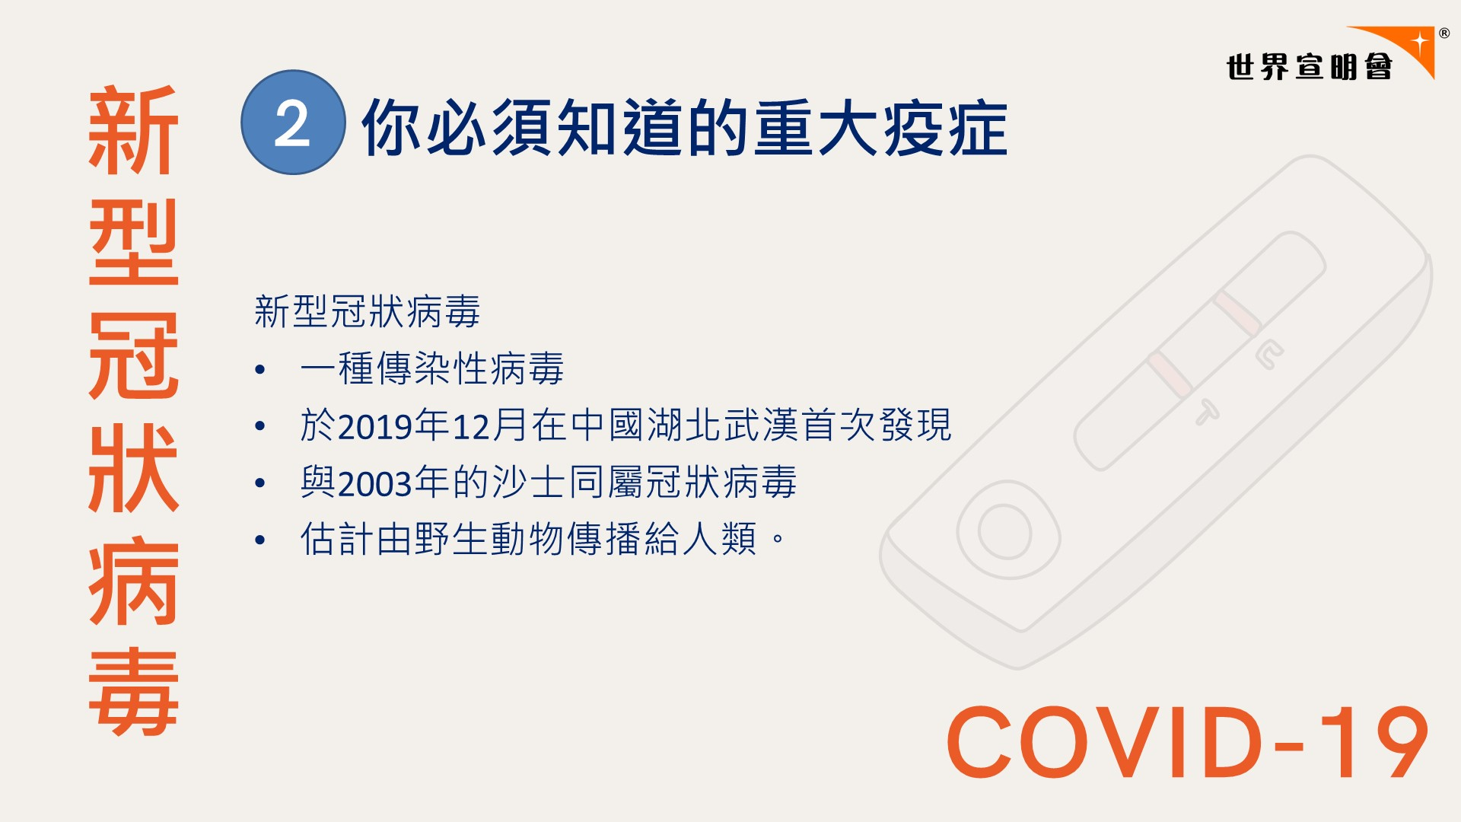
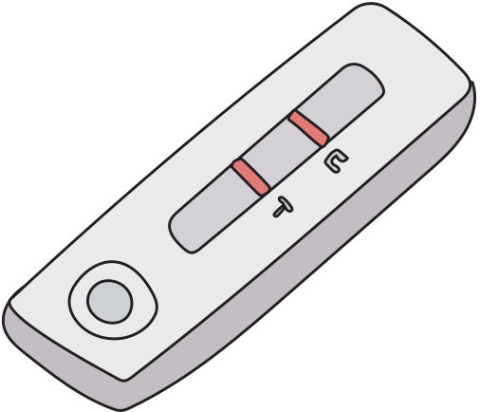
你必須知道的重大疫症
新型冠狀病毒
2
新型冠狀病毒
一種傳染性病毒
於2019年12月在中國湖北武漢首次發現
與2003年的沙士同屬冠狀病毒
估計由野生動物傳播給人類。
COVID-19

Slide 22
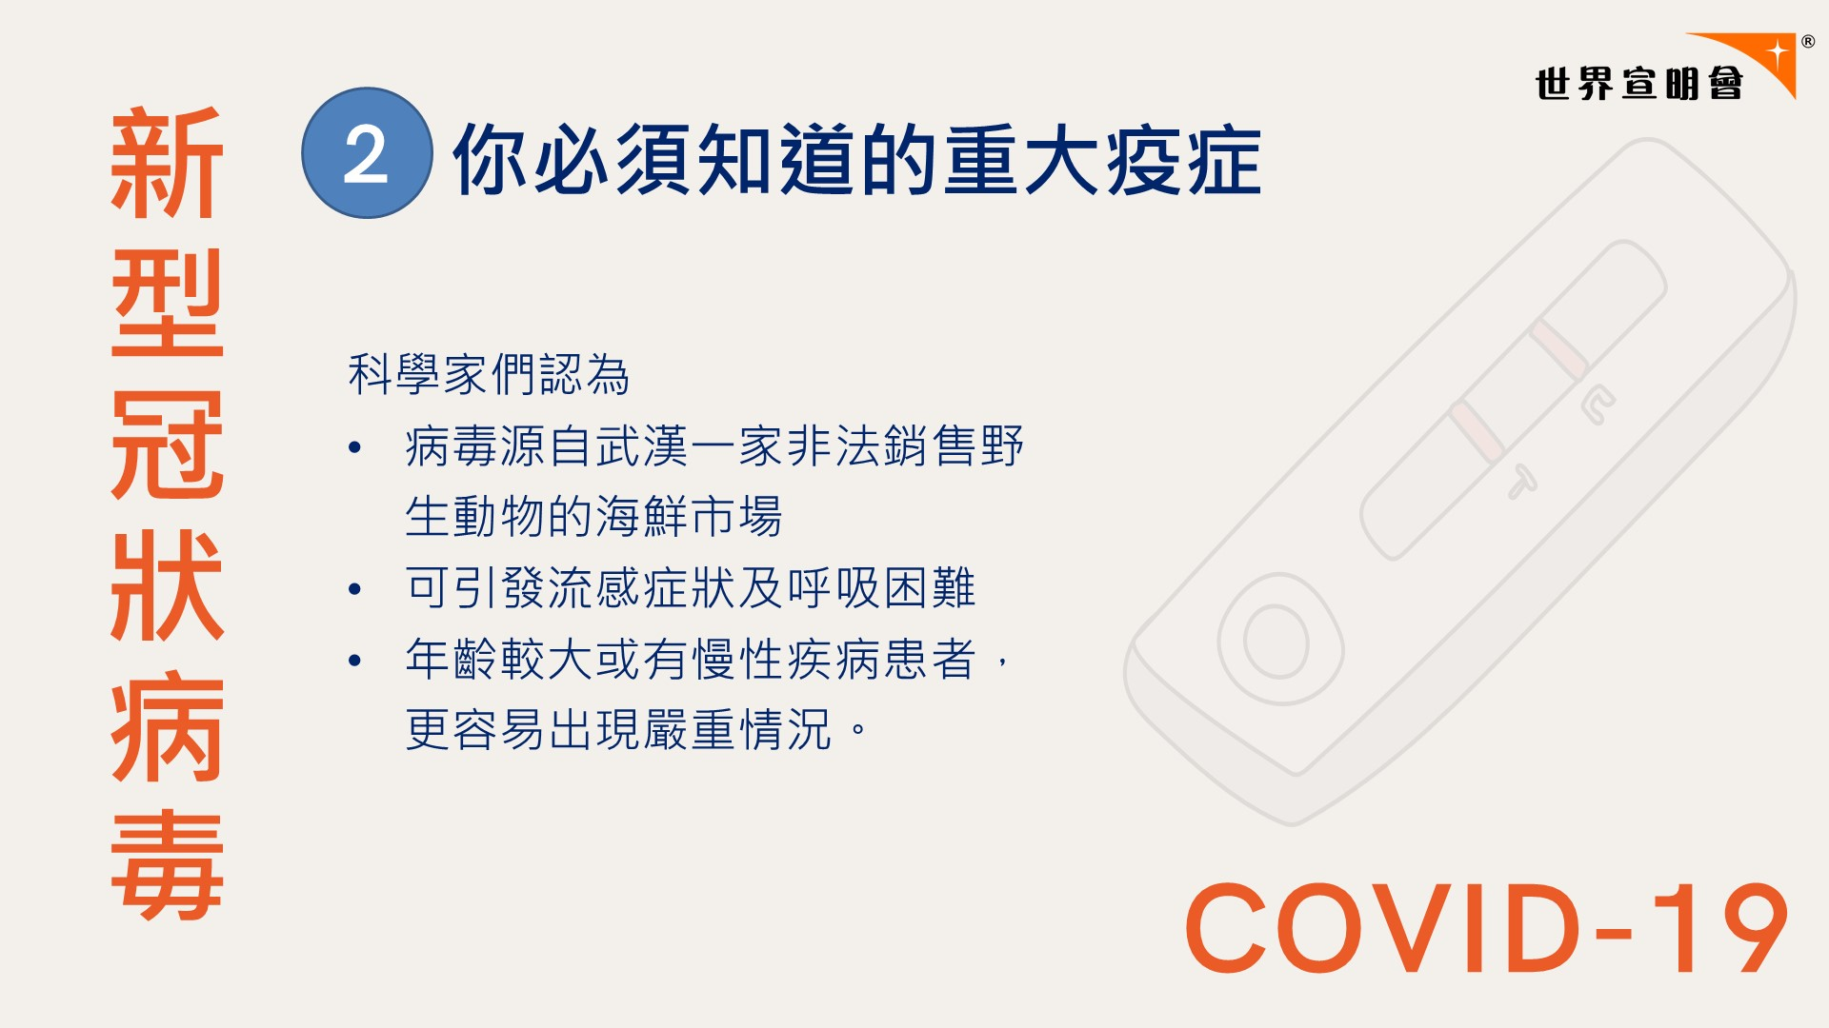
你必須知道的重大疫症
新型冠狀病毒
2
科學家們認為
病毒源自武漢一家非法銷售野生動物的海鮮市場
可引發流感症狀及呼吸困難
年齡較大或有慢性疾病患者，更容易出現嚴重情況。
COVID-19

Slide 23
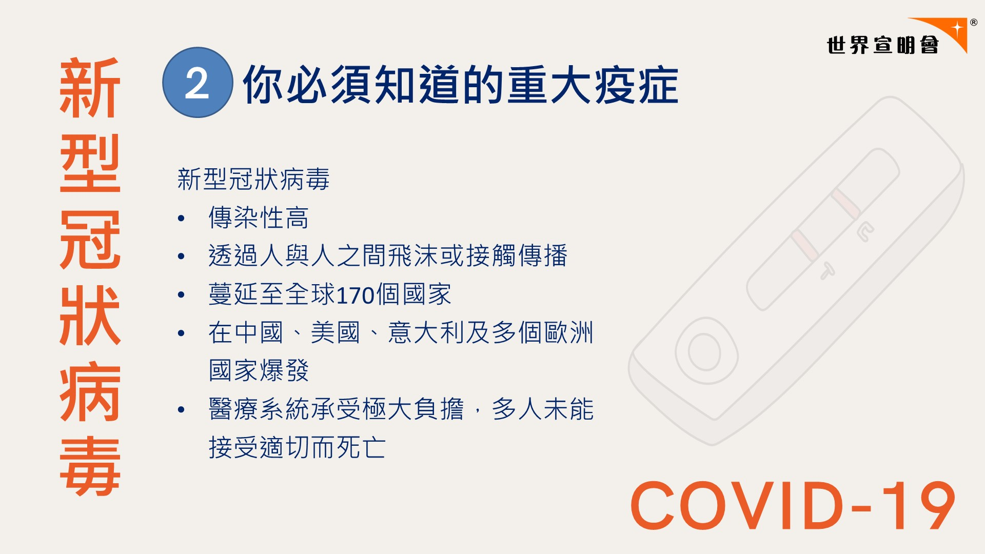
你必須知道的重大疫症
新型冠狀病毒
2
新型冠狀病毒
傳染性高
透過人與人之間飛沫或接觸傳播
蔓延至全球170個國家
在中國、美國、意大利及多個歐洲國家爆發
醫療系統承受極大負擔，多人未能接受適切而死亡
COVID-19

Slide 24
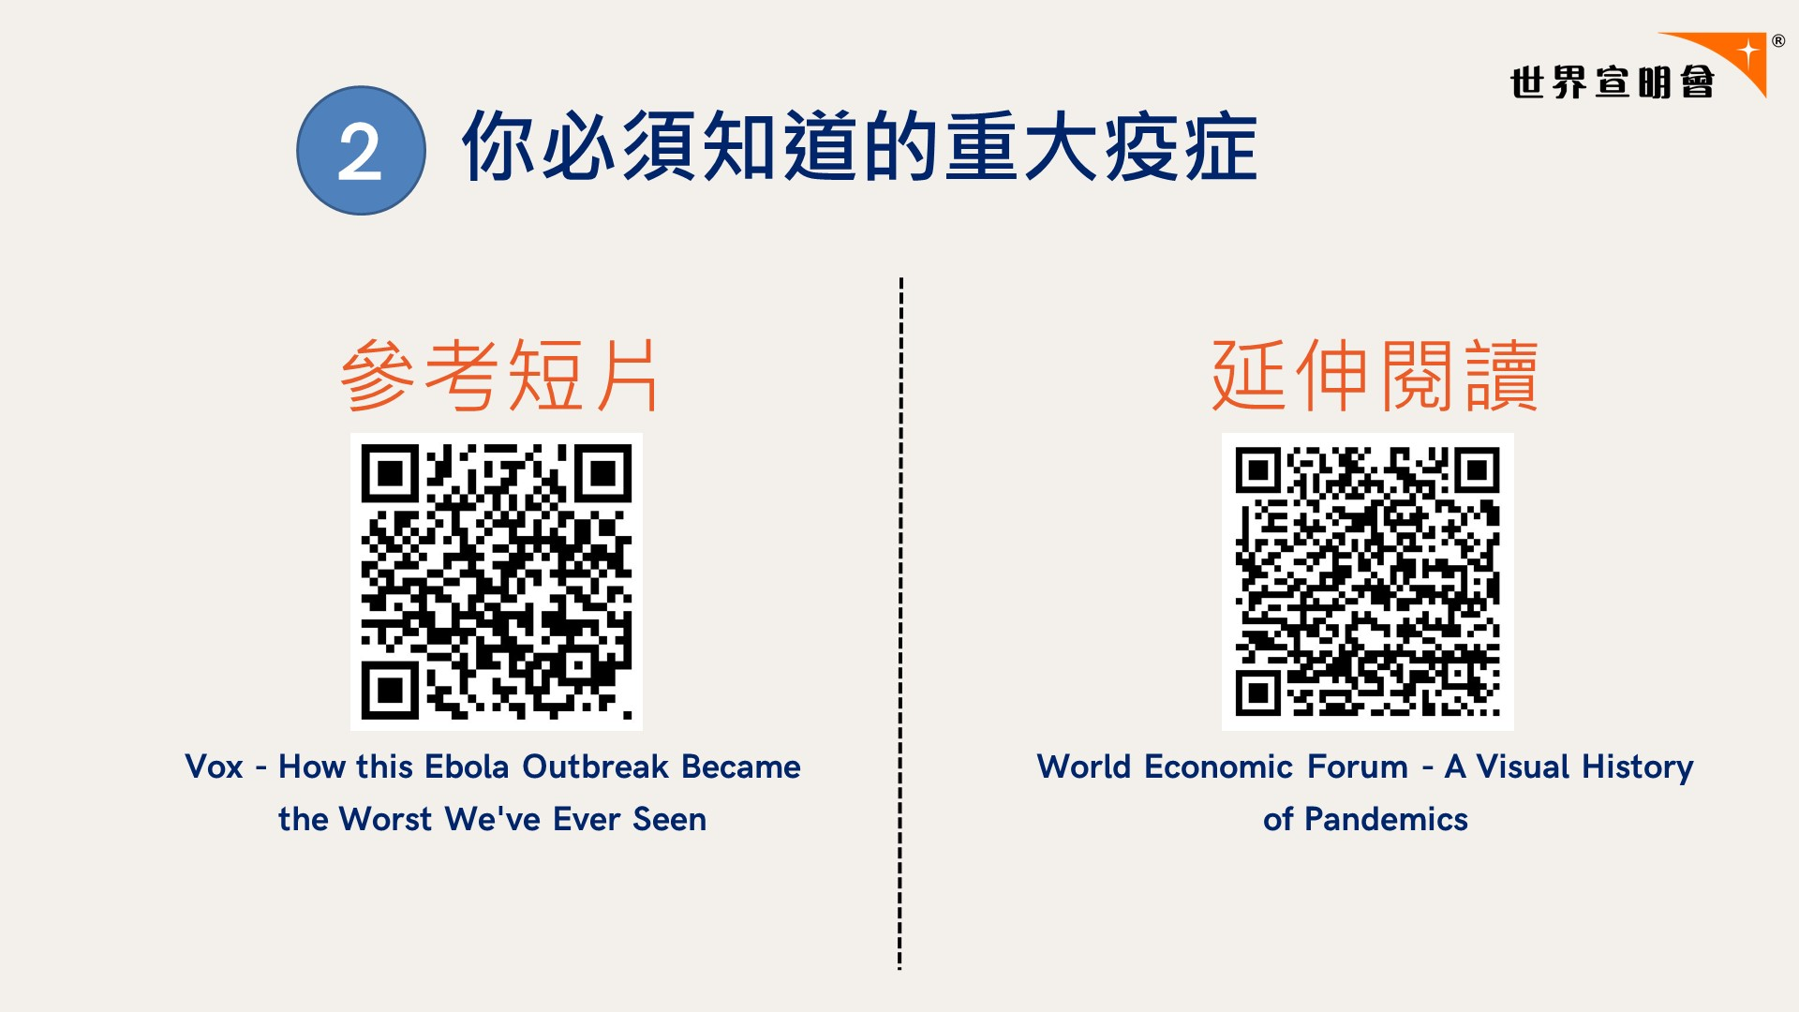


你必須知道的重大疫症
2
參考短片
延伸閱讀
Vox - How this Ebola Outbreak Became the Worst We've Ever Seen
World Economic Forum - A Visual History of Pandemics
Notes:
參考短片：
Vox - How this Ebola Outbreak Became the Worst We've Ever Seen https://www.youtube.com/watch?v=HBG_zB_iiUc
延伸閱讀 :
World Economic Forum - A Visual History of Pandemics
https://www.weforum.org/agenda/2020/03/a-visual-history-of-pandemics/

Slide 25
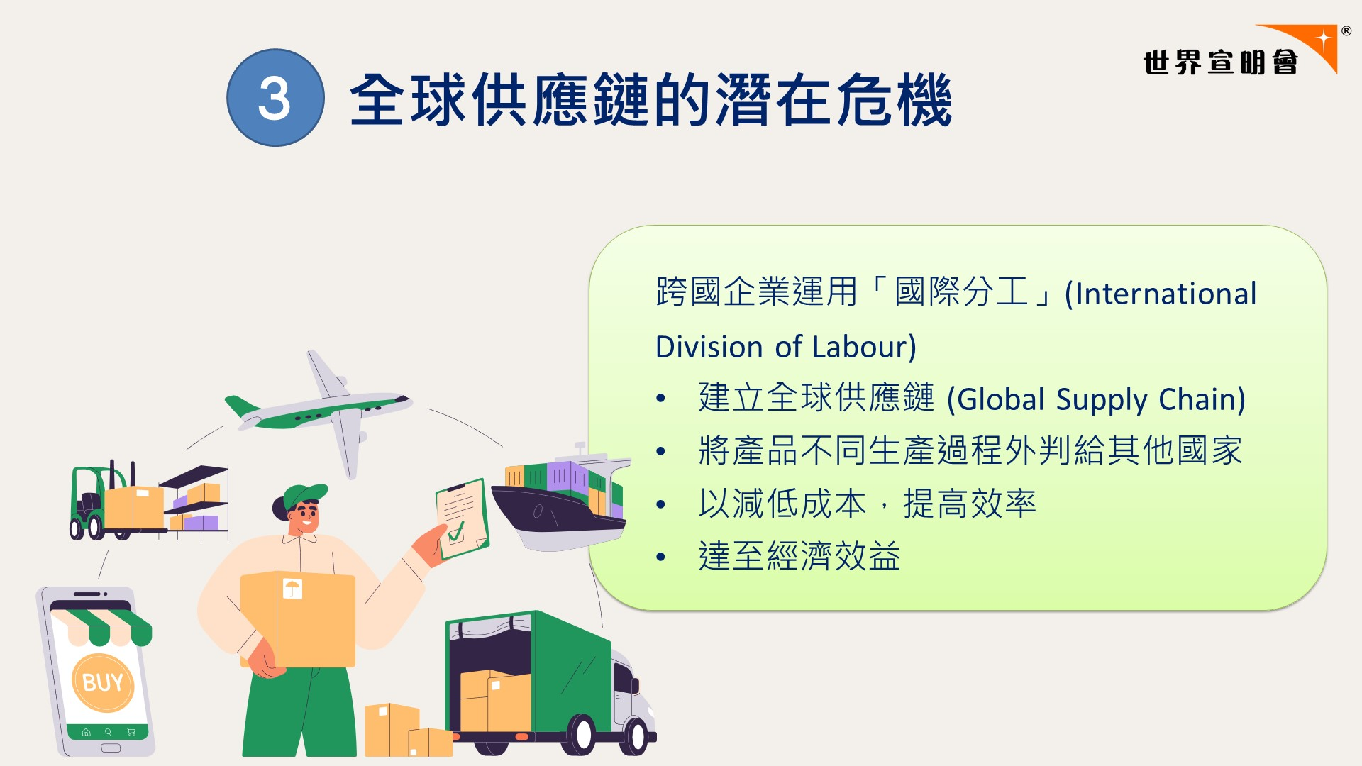

3
全球供應鏈的潛在危機
跨國企業運用「國際分工」(International Division of Labour)
建立全球供應鏈 (Global Supply Chain)
將產品不同生產過程外判給其他國家
以減低成本，提高效率
達至經濟效益

Slide 26
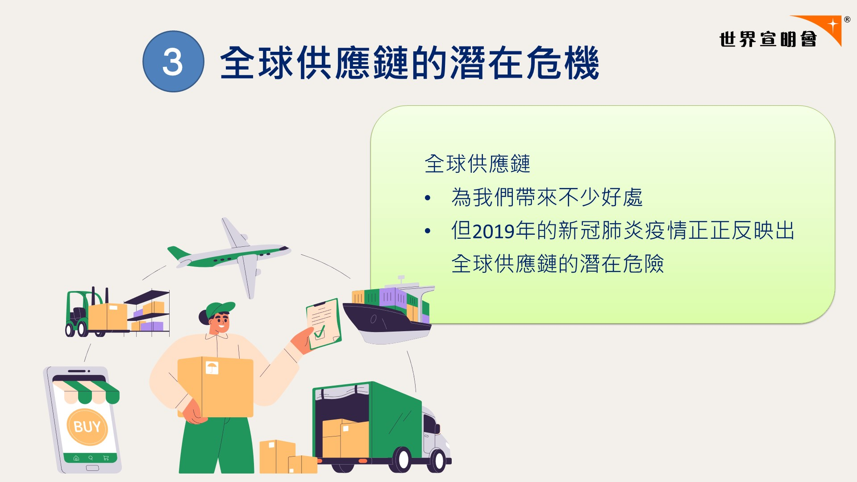
3
全球供應鏈的潛在危機
全球供應鏈
為我們帶來不少好處
但2019年的新冠肺炎疫情正正反映出全球供應鏈的潛在危險

Slide 27
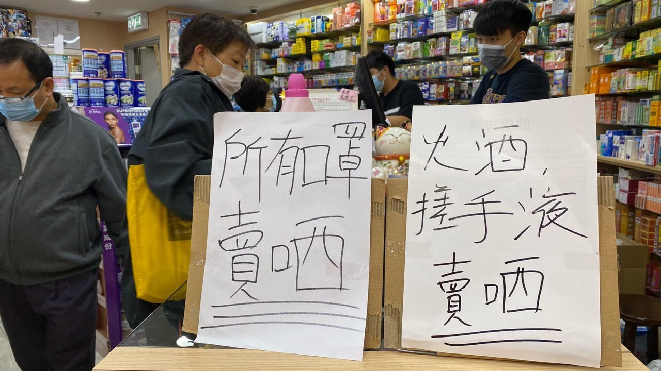
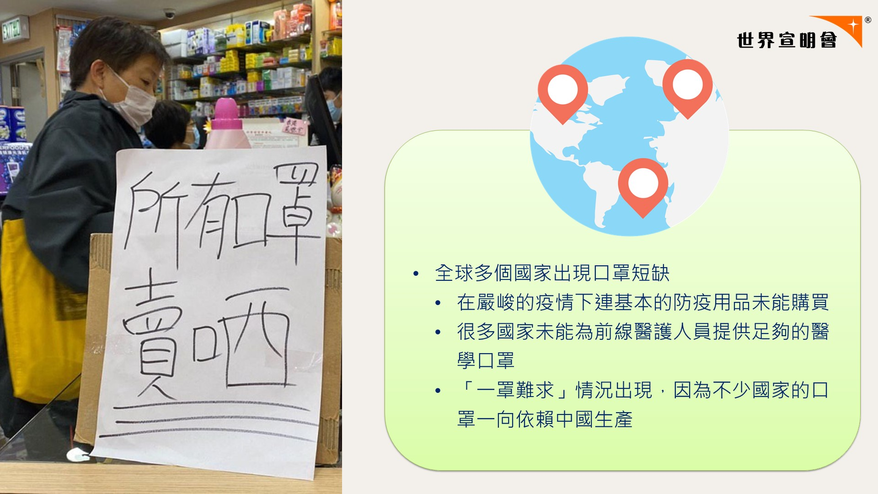

全球多個國家出現口罩短缺
  在嚴峻的疫情下連基本的防疫用品未能購買
  很多國家未能為前線醫護人員提供足夠的醫學口罩
  「一罩難求」情況出現，因為不少國家的口罩一向依賴中國生產

Slide 28
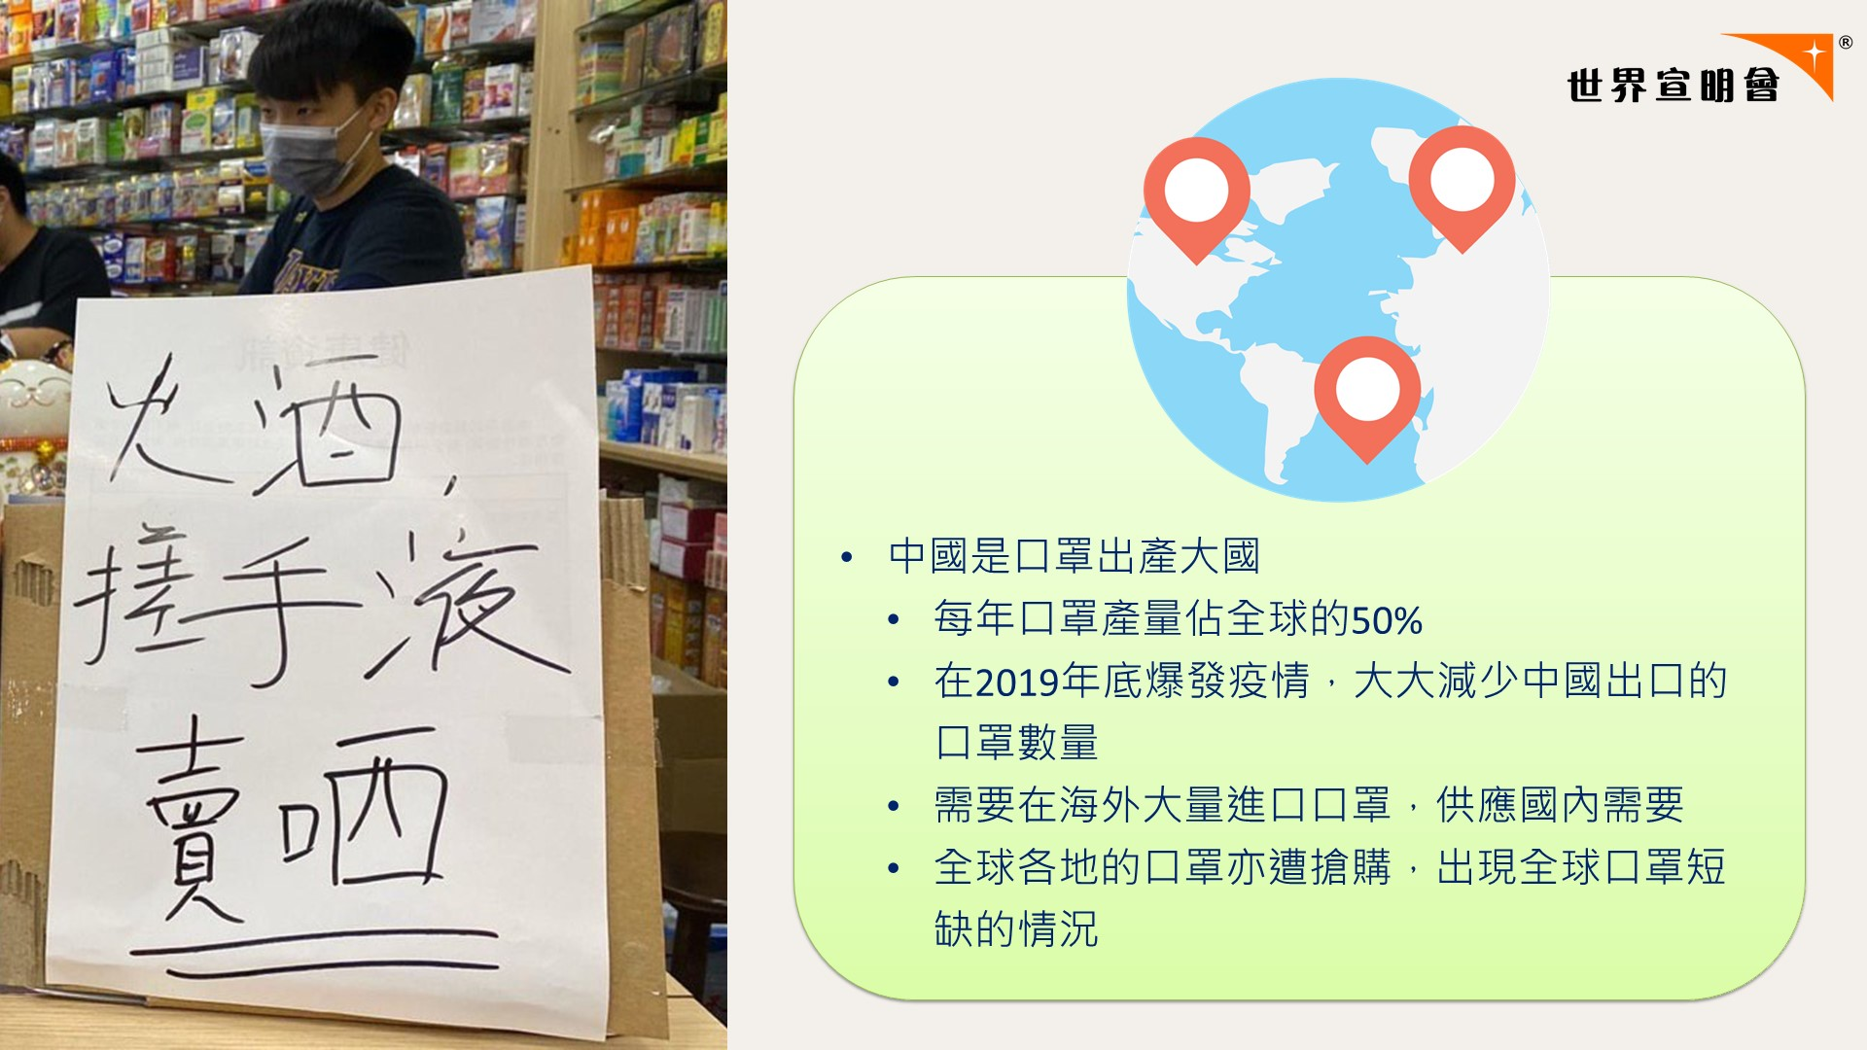
中國是口罩出產大國
  每年口罩產量佔全球的50%
  在2019年底爆發疫情，大大減少中國出口的口罩數量
  需要在海外大量進口口罩，供應國內需要
  全球各地的口罩亦遭搶購，出現全球口罩短缺的情況

Slide 29
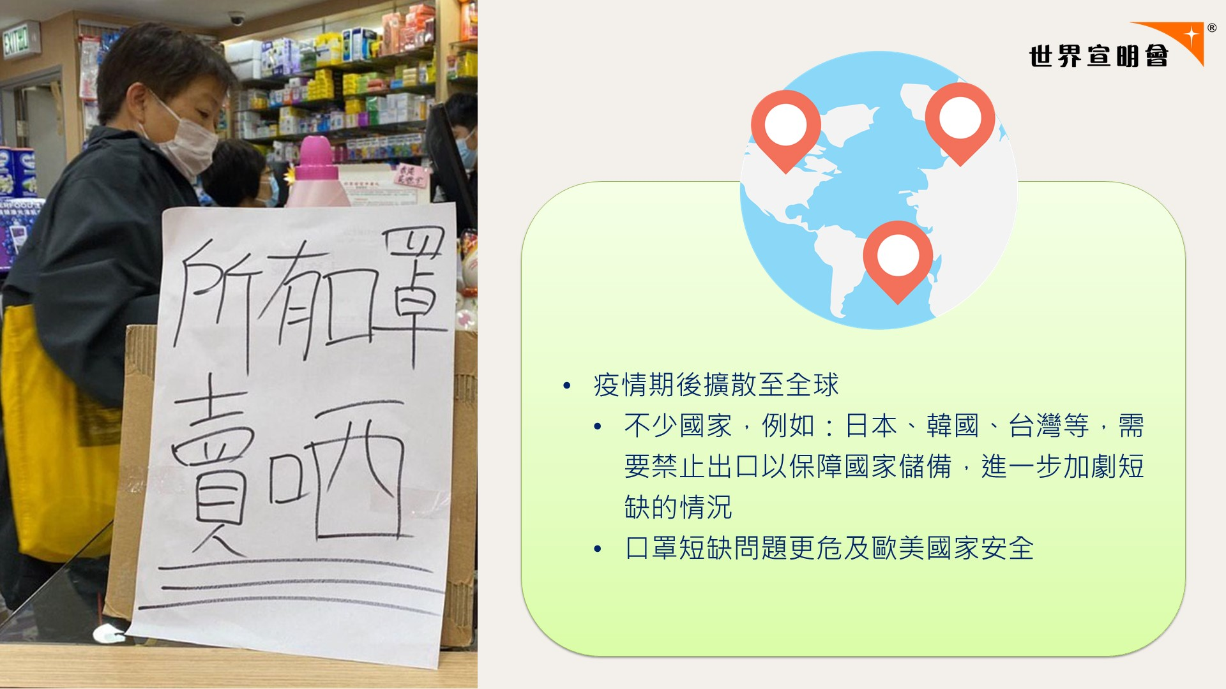
疫情期後擴散至全球
  不少國家，例如：日本、韓國、台灣等，需要禁止出口以保障國家儲備，進一步加劇短缺的情況
  口罩短缺問題更危及歐美國家安全

Slide 30
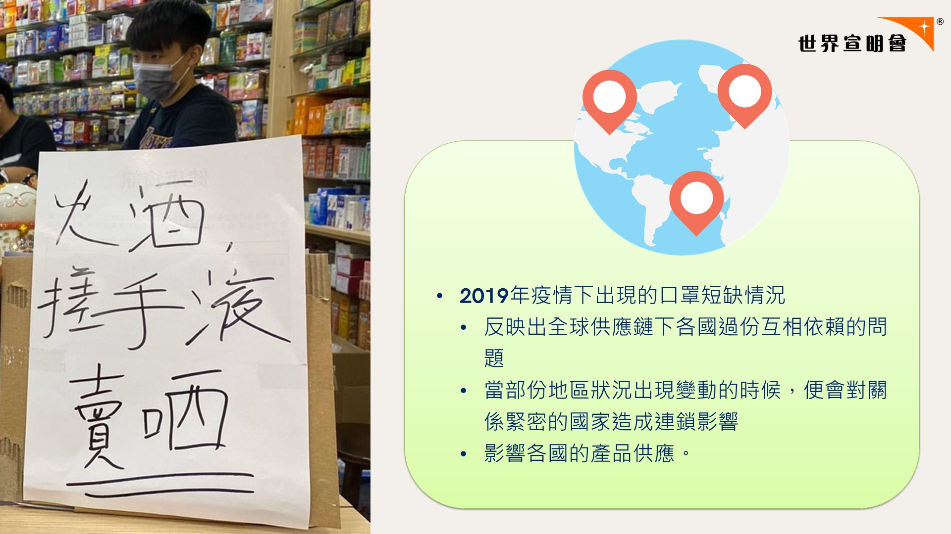
2019年疫情下出現的口罩短缺情況
  反映出全球供應鏈下各國過份互相依賴的問題
  當部份地區狀況出現變動的時候，便會對關係緊密的國家造成連鎖影響
  影響各國的產品供應。

Slide 31
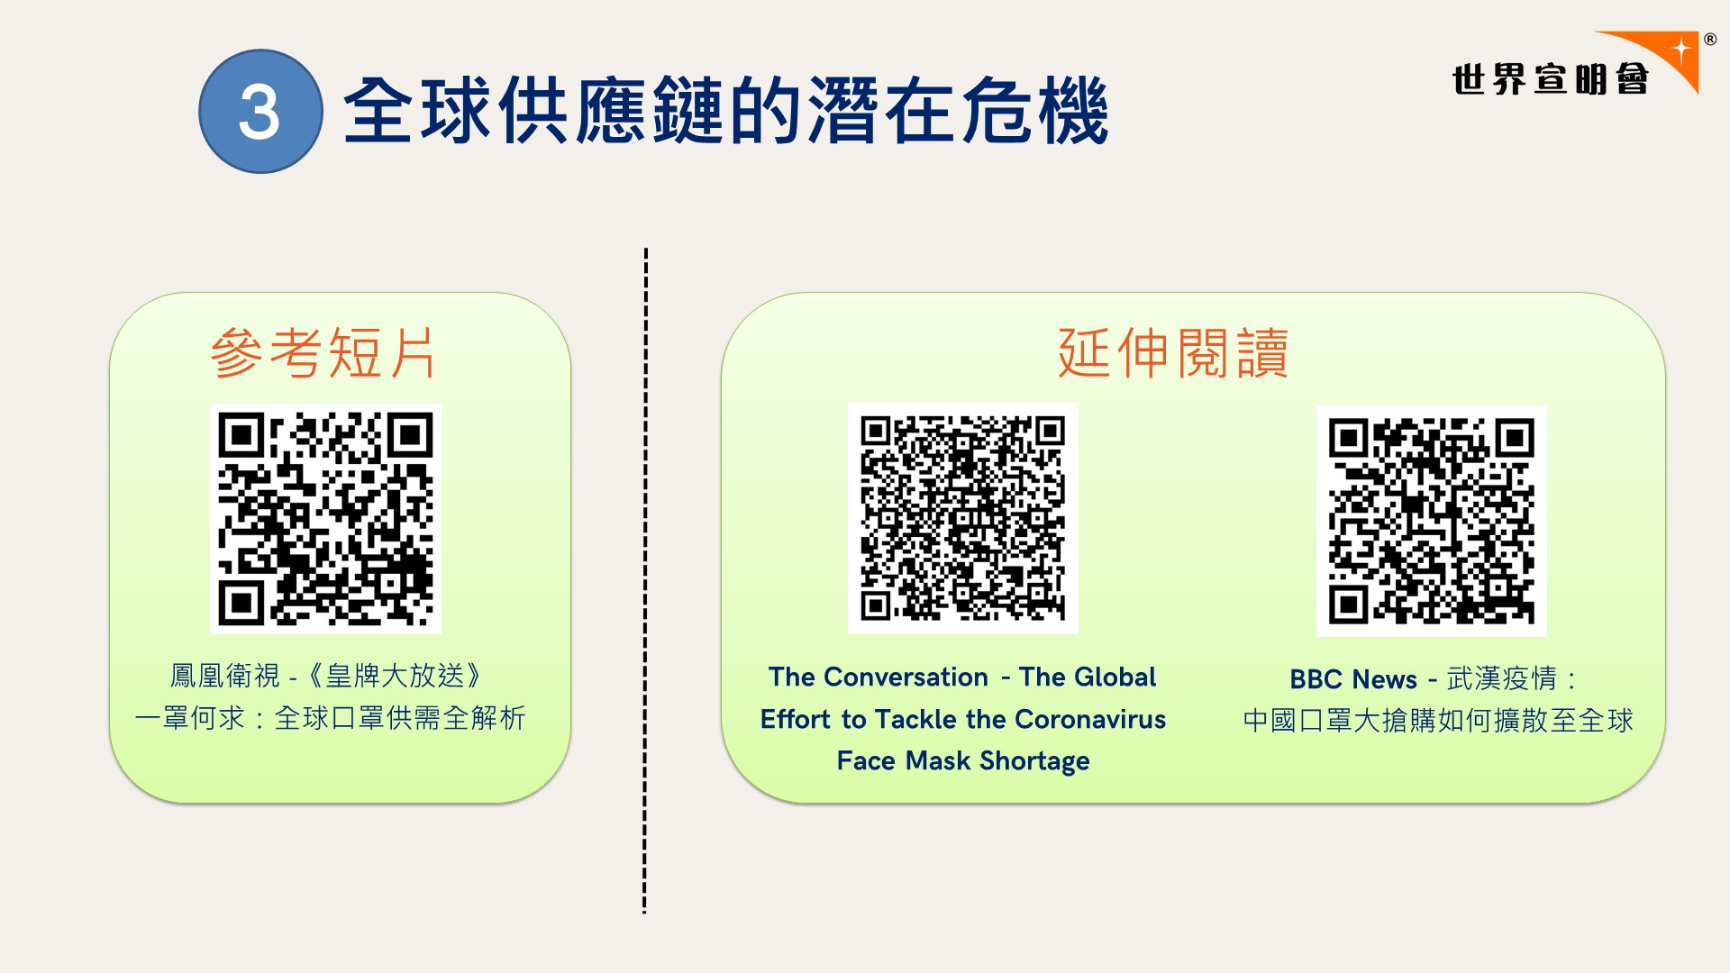



3
全球供應鏈的潛在危機
參考短片
延伸閱讀
鳳凰衛視 -《皇牌大放送》
一罩何求：全球口罩供需全解析
The Conversation - The Global Effort to Tackle the Coronavirus Face Mask Shortage
BBC News - 武漢疫情：
中國口罩大搶購如何擴散至全球
Notes:
參考短片：
鳳凰衛視 -《皇牌大放送》一罩何求：全球口罩供需全解析
https://www.youtube.com/watch?v=VeOEIFqxfEQ
延伸閱讀 :
The Conversation - The Global Effort to Tackle the Coronavirus Face Mask Shortage
http://theconversation.com/the-global-effort-to-tackle-the-coronavirus-face-mask-shortage-133656
BBC News - 武漢疫情：中國口罩大搶購如何擴散至全球
https://www.bbc.com/zhongwen/trad/chinese-news-51385714

Slide 32
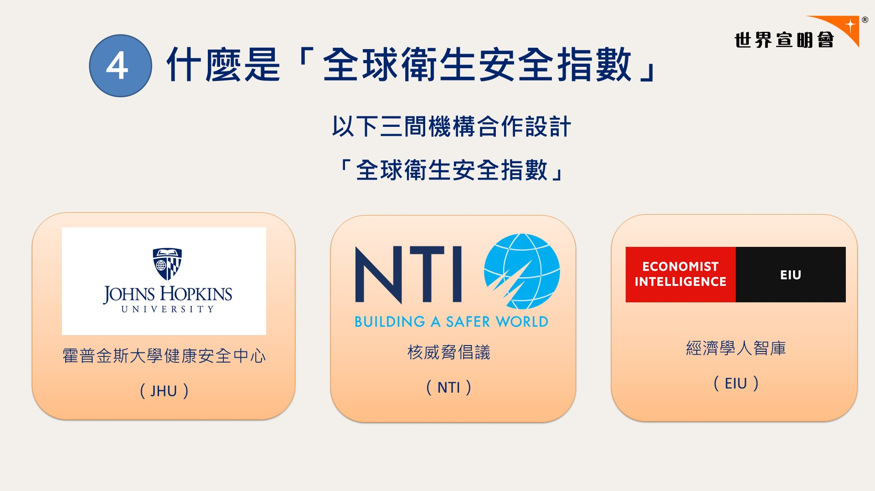



4
什麼是「全球衛生安全指數」
以下三間機構合作設計
「全球衛生安全指數」
霍普金斯大學健康安全中心
（JHU）
核威脅倡議
（NTI）
經濟學人智庫
（EIU）

Slide 33
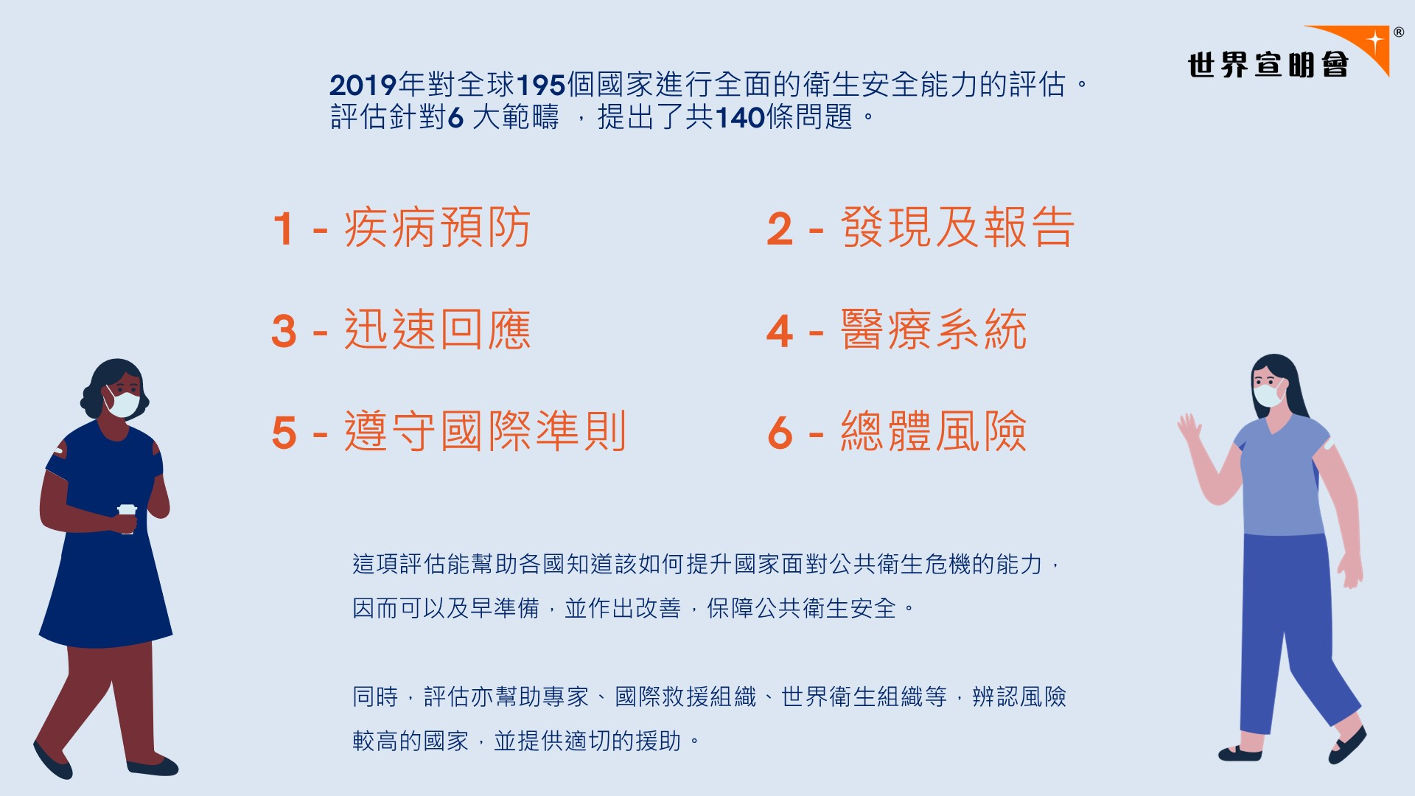
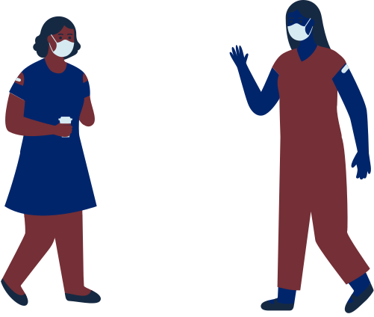
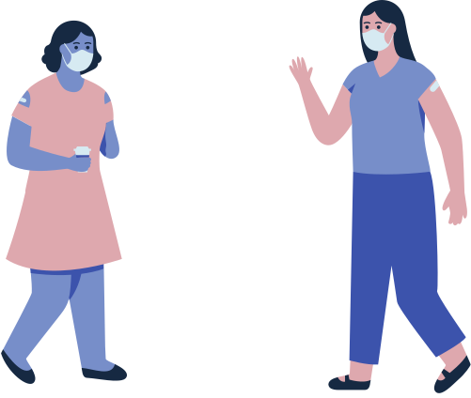
2019年對全球195個國家進行全面的衛生安全能力的評估。評估針對6 大範疇 ，提出了共140條問題。
1 - 疾病預防
3 - 迅速回應
5 - 遵守國際準則
2 - 發現及報告
4 - 醫療系統
6 - 總體風險
這項評估能幫助各國知道該如何提升國家面對公共衛生危機的能力，因而可以及早準備，並作出改善，保障公共衛生安全。
同時，評估亦幫助專家、國際救援組織、世界衛生組織等，辨認風險較高的國家，並提供適切的援助。

Slide 34


4
什麼是「全球衛生安全指數」
延伸閱讀
GHS Index – About
Notes:
GHS Index – About
https://www.ghsindex.org/about/

Slide 35
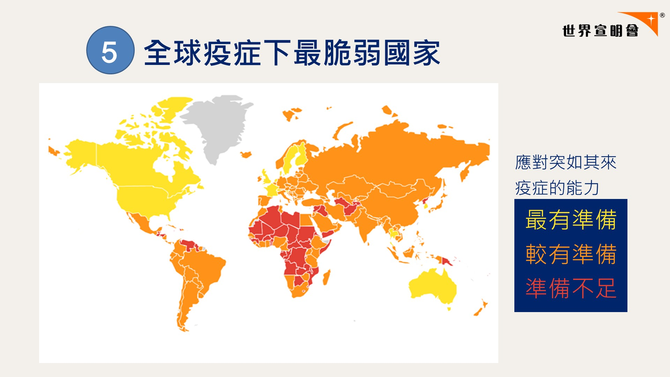
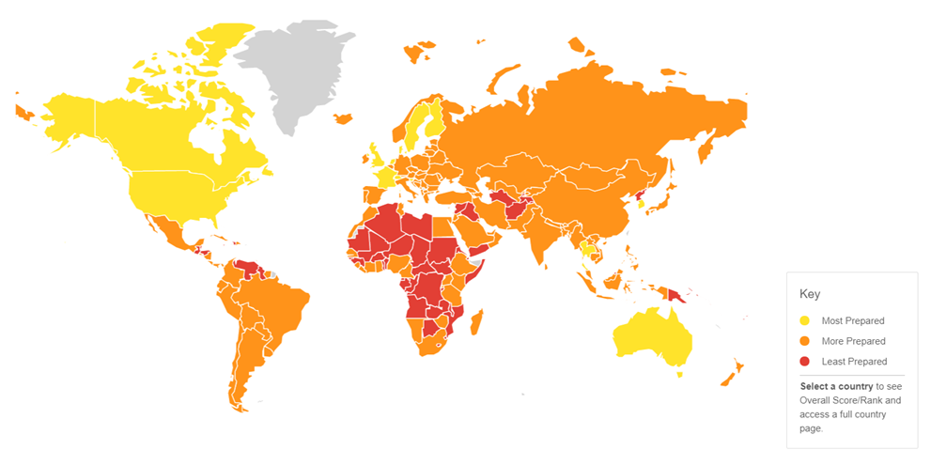
全球疫症下最脆弱國家
5
應對突如其來疫症的能力
最有準備
較有準備
準備不足

Slide 36
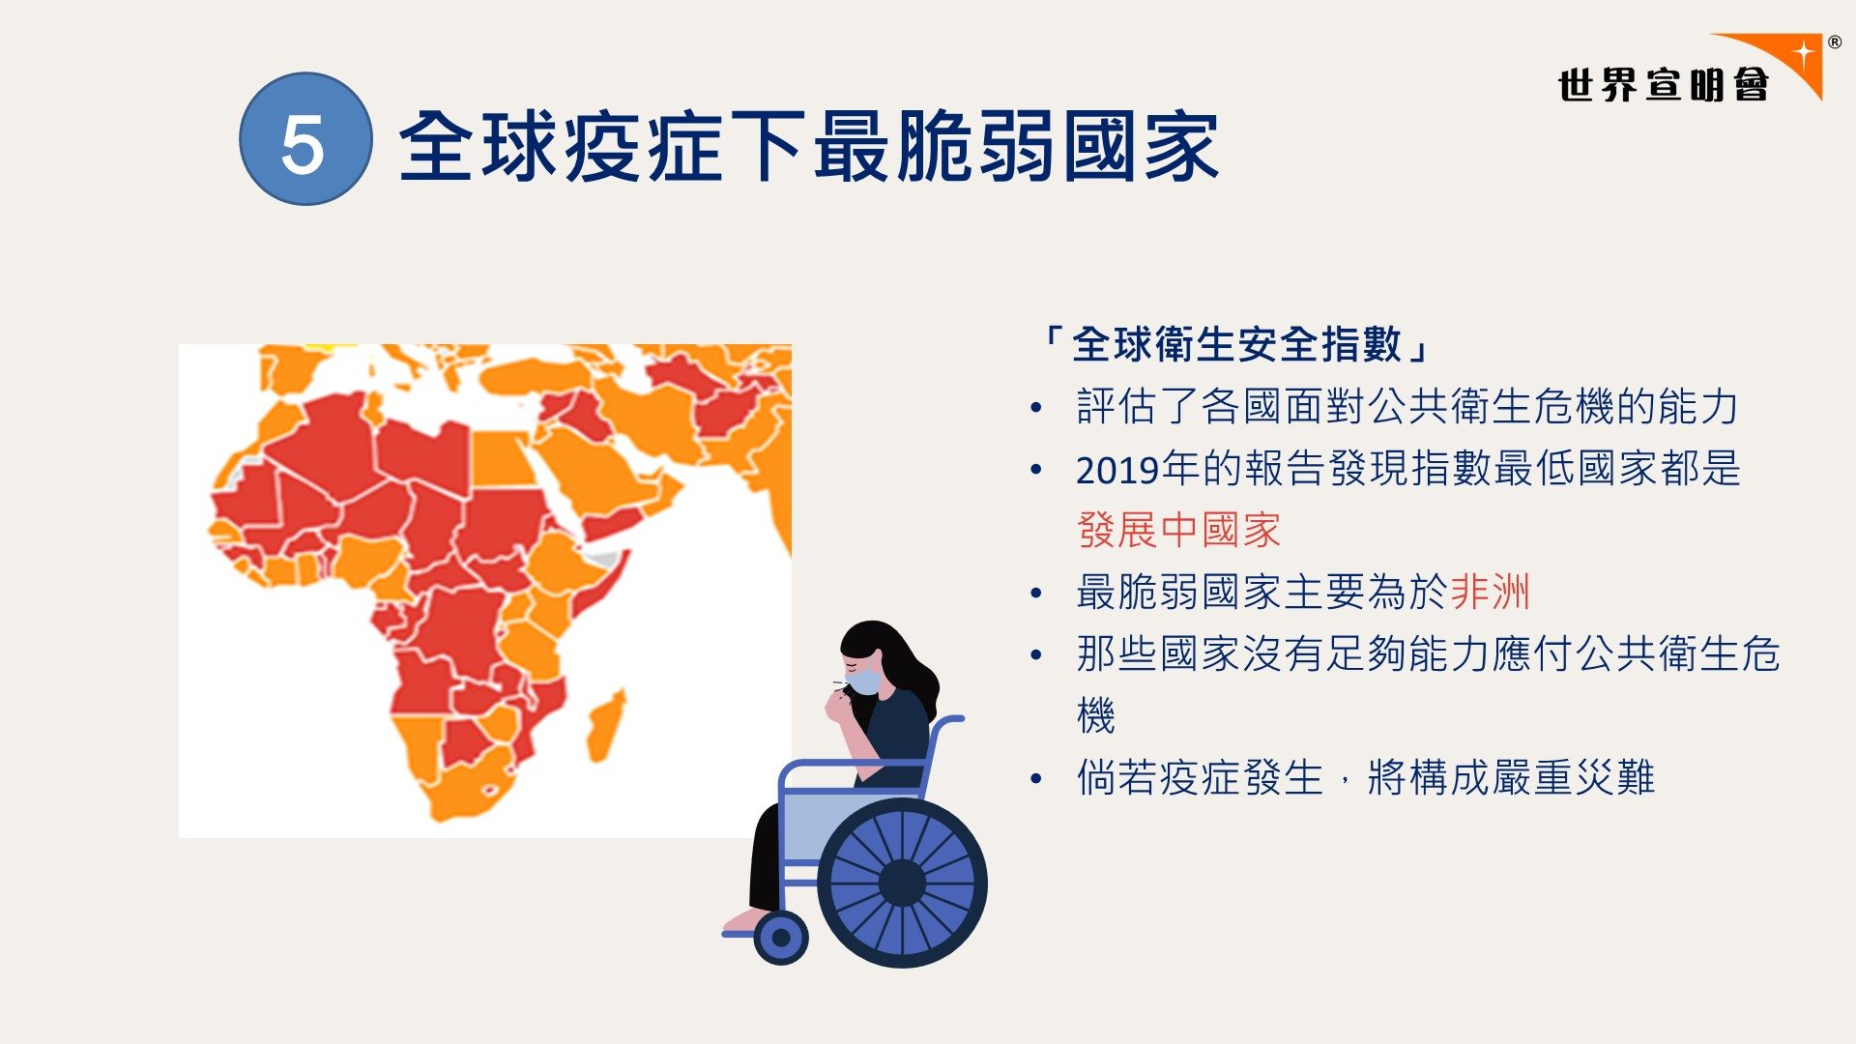

全球疫症下最脆弱國家
5
「全球衛生安全指數」
評估了各國面對公共衛生危機的能力
2019年的報告發現指數最低國家都是發展中國家
最脆弱國家主要為於非洲
那些國家沒有足夠能力應付公共衛生危機
倘若疫症發生，將構成嚴重災難

Slide 37


問題時間
為什麼發展中國家難以應付流行病?

Slide 38
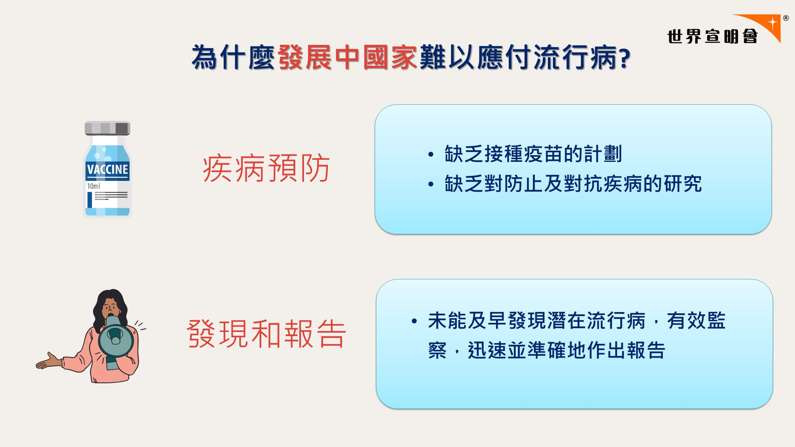


為什麼發展中國家難以應付流行病?
  缺乏接種疫苗的計劃
  缺乏對防止及對抗疾病的研究
疾病預防
  未能及早發現潛在流行病，有效監察，迅速並準確地作出報告
發現和報告

Slide 39
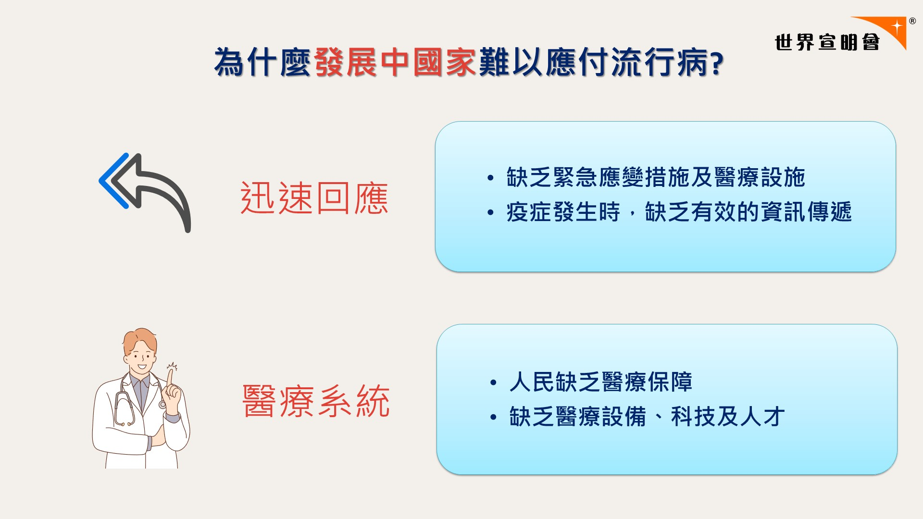


為什麼發展中國家難以應付流行病?
  缺乏緊急應變措施及醫療設施
  疫症發生時，缺乏有效的資訊傳遞
迅速回應
  人民缺乏醫療保障
  缺乏醫療設備、科技及人才
醫療系統

Slide 40
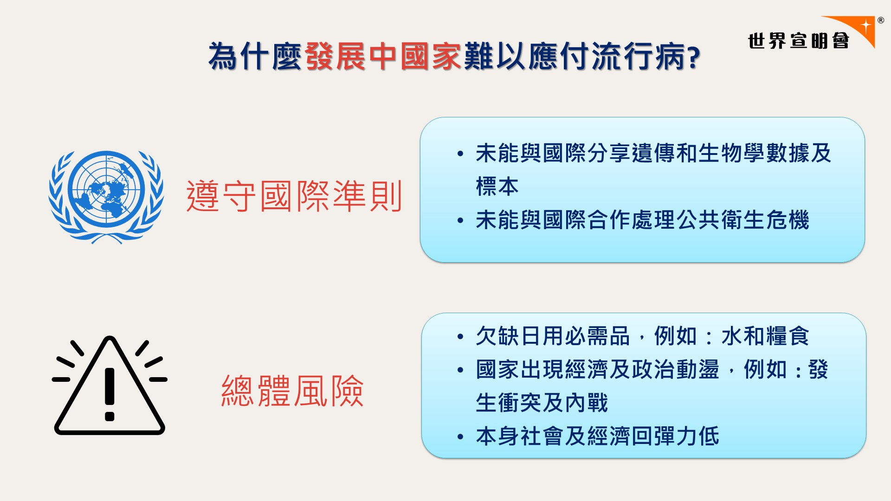


為什麼發展中國家難以應付流行病?
  未能與國際分享遺傳和生物學數據及標本
  未能與國際合作處理公共衛生危機
遵守國際準則
  欠缺日用必需品，例如：水和糧食
  國家出現經濟及政治動盪，例如 : 發生衝突及內戰
  本身社會及經濟回彈力低
總體風險

Slide 41
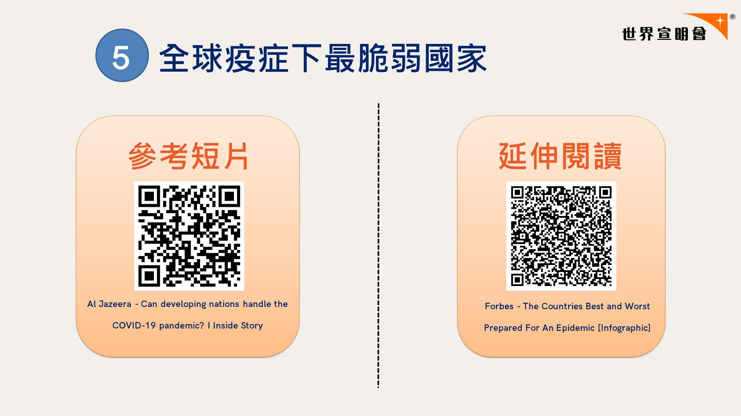


全球疫症下最脆弱國家
5
參考短片
延伸閱讀
Al Jazeera - Can developing nations handle the COVID-19 pandemic? I Inside Story
Forbes - The Countries Best and Worst Prepared For An Epidemic [Infographic]
Notes:
Al Jazeera - Can developing nations handle the COVID-19 pandemic? I Inside Story
https://www.youtube.com/watch?v=dNCZXxC6bNM
Forbes - The Countries Best and Worst Prepared For An Epidemic [Infographic]
https://www.forbes.com/sites/niallmccarthy/2020/01/27/the-countries-best-and-worst-prepared-for-an-epidemic-infographic/#3340f6d25799

Slide 42
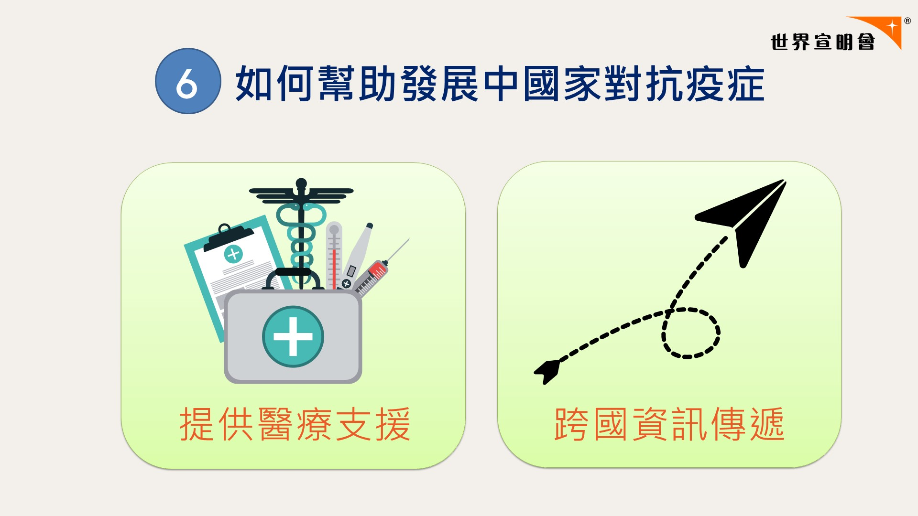


6
如何幫助發展中國家對抗疫症
提供醫療支援
跨國資訊傳遞

Slide 43
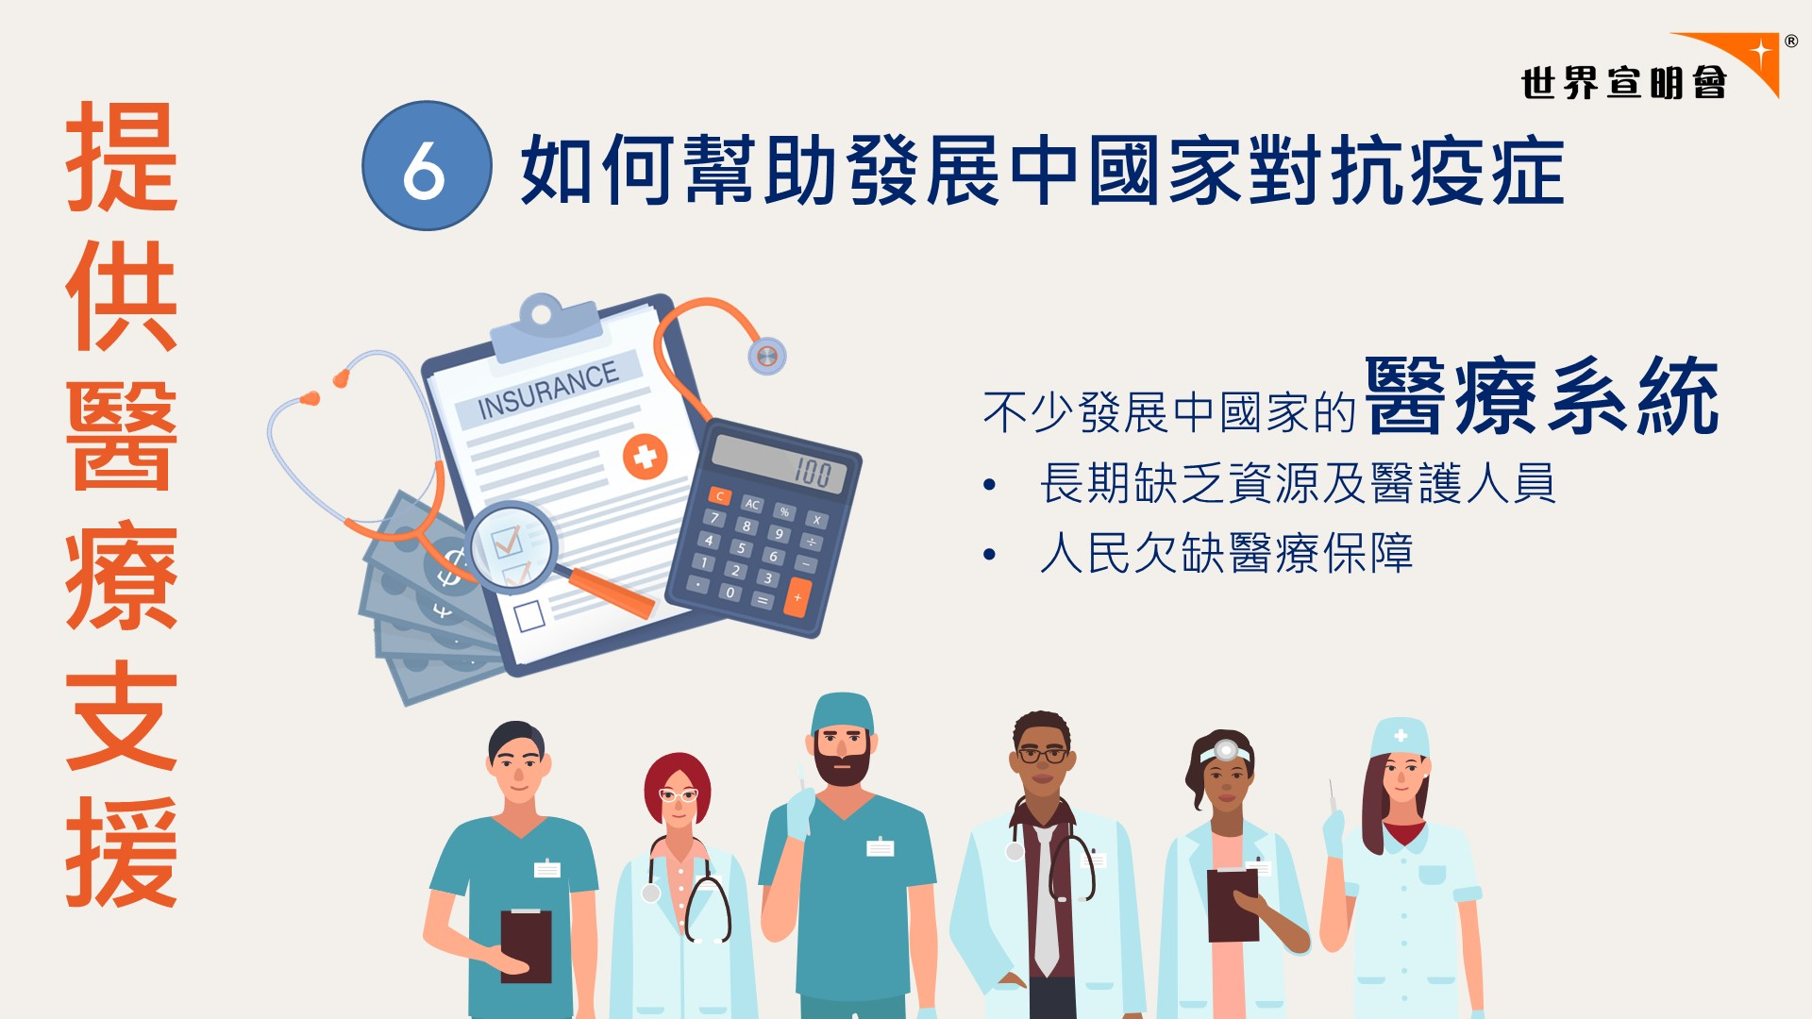


提供醫療支援
6
如何幫助發展中國家對抗疫症
不少發展中國家的醫療系統
長期缺乏資源及醫護人員
人民欠缺醫療保障

Slide 44


提供醫療支援
6
如何幫助發展中國家對抗疫症
若疫症在那些國家爆發
醫療系統將不勝負荷
加劇社區傳播
導致大量受感染者失救

Slide 45


提供醫療支援
6
如何幫助發展中國家對抗疫症
當遇到疫症
國際救援組織及各國應合力調配醫護人員及專家
到發展中國家提供緊急支援

Slide 46



古巴的醫療系統在全球聞名
培養了優秀的醫生和護士
2014年西非爆發嚴重伊波拉疫情時
古巴調配了超過460名的醫護人員前往西非國家提供緊急醫療服務
澳柯瑪
中國一家製造雪櫃的公司
為西非國家提供冷藏設備
讓那些國家在炎熱的天氣下能夠儲存伊波拉疫苗

Slide 47


跨國資訊傳遞
6
如何幫助發展中國家對抗疫症
當發現有可疑醫療個案時，國家應該及早通知世界衛生組織，讓國際及早提防。倘若有疫情爆發，該國家需要迅速並準確地向國際傳遞有關病情的資訊，例如：
病毒源頭
確診人數
防疫指引
特性和傳播方式
治療方法

Slide 48


跨國資訊傳遞
跨國資訊傳遞對發展中國家尤其重要
那些國家大多衛生環境欠佳
醫療系統亦無法應付疫症
需要及早防止症病在社區爆發

Slide 49



跨國資訊傳遞
新冠肺炎爆發時
中國與世界衛生組織緊密合作
讓專家到中國展開調查，並提供防疫指引及防止跨境傳播的方法
多個國家因而參照中國的方法應付疫症，例如 : 實施封關及室內隔離

Slide 50




6
如何幫助發展中國家對抗疫症
延伸閱讀
SCMP - China has actively worked with the WHO to fight the coronavirus. Now, other countries should too
World Economic Forum - Coronavirus is coming for the world's poor. Here are six ways to help
The World Bank - World Bank Launches First-Ever Pandemic Bonds to Support $500 Million Pandemic Emergency Financing Facility
Notes:
SCMP - China has actively worked with the WHO to fight the coronavirus. Now, other countries should too
https://www.scmp.com/comment/opinion/article/3074404/china-has-actively-worked-who-fight-coronavirus-now-other-countries
World Economic Forum - Coronavirus is coming for the world's poor. Here are six ways to help
https://www.weforum.org/agenda/2020/03/coronavirus-least-developed-countries-response/
The World Bank - World Bank Launches First-Ever Pandemic Bonds to Support $500 Million Pandemic Emergency Financing Facility
https://www.worldbank.org/en/news/press-release/2017/06/28/world-bank-launches-first-ever-pandemic-bonds-to-support-500-million-pandemic-emergency-financing-facility

Slide 51





02 - 短片分享
World Vision Helps to Prevent Corona Virus at Rohingya Camps
Children Are at Home Now – COVID-19
Ebola Can’t Stop Me
Notes:
2.1 World Vision Helps to Prevent Corona Virus at Rohingya Camps
https://www.youtube.com/watch?v=JoZT6ZpBIUE
2.2 Children Are at Home Now – COVID-19
https://www.youtube.com/watch?v=m5VQg9_h3iw
2.3 Ebola Can’t Stop Me
https://www.youtube.com/watch?v=BSKY8ZlB-Lk

Slide 52



03 - 網上剪報
思考問題：
a) 新冦肺炎疫情下為何出現全球口罩短缺﹖
b) 防疫醫療物資短缺會帶來什麼影響﹖
c) 全球化為各國對抗疫情帶來什麼挑戰﹖
d) 你認為在全球化下，各國日後可採取什麼措施保障國家衛生安全﹖
BBC News - 武漢疫情：中國口罩大搶購如何擴散至全球
Notes:
https://www.bbc.com/zhongwen/trad/chinese-news-51385714

Slide 53



03 - 網上剪報
Guided Questions:
a) What kind of challenges are faced by the developing countries in fighting pandemics? Please list three of them.
b) What economic impacts do pandemics have on developing countries?
c) What can be done to prevent the outbreak of disease in developing countries?
U.S. News - Developing World Braces for Coronavirus
Notes:
https://www.usnews.com/news/best-countries/articles/2020-03-23/why-coronavirus-could-be-especially-catastrophic-for-developing-world

Slide 54




04 - 文章閲讀
反思全球化下 傳染病大爆發風險
武漢肺炎正將全球化逆轉？
Notes:
Pandemic - Article 01
http://www.worldvision.org.hk/images/data/07_Learn/02_Resources/04_SEC/Pandemic-Article01.pdf
Pandemic - Article 02
http://www.worldvision.org.hk/images/data/07_Learn/02_Resources/04_SEC/Pandemic-Article02.pdf

Slide 55




05 - 國際救援工作與協作
Covid-19: Children in West Nile will be the Ambassadors of Prevention
Communities in South Sudan Join Hands to Prevent Ebola and Stop Harmful Practices
UN Aid Teams Work Round the Clock Amid Covid-19 Pandemic
資料來源：聯合國
Notes:
5.1 Covid-19: Children in West Nile will be the Ambassadors of Prevention
https://www.wvi.org/stories/uganda/covid-19-children-west-nile-will-be-ambassadors-prevention
5.2 Communities in South Sudan Join Hands to Prevent Ebola and Stop Harmful Practices
https://www.wvi.org/stories/south-sudan/communities-south-sudan-join-hands-prevent-ebola-and-stop-harmful-practices
5.3 UN Aid Teams Work Round the Clock Amid Covid-19 Pandemic
https://news.un.org/en/story/2020/03/1059862
資料來源：聯合國

